Slide 1
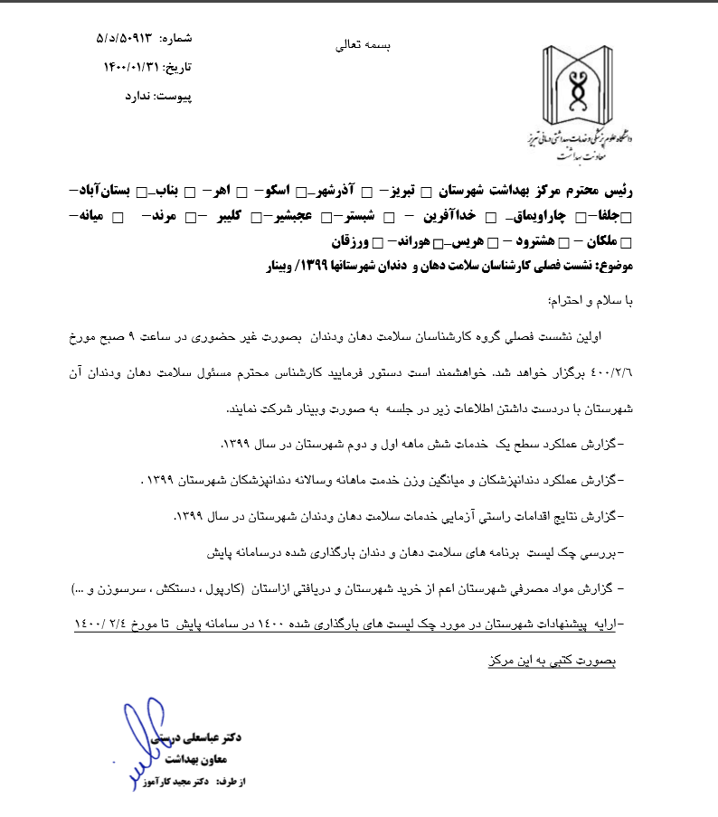

Slide 2
گزارش عملکرد سطح یک سلامت
دهان ودندان 1399

Slide 3
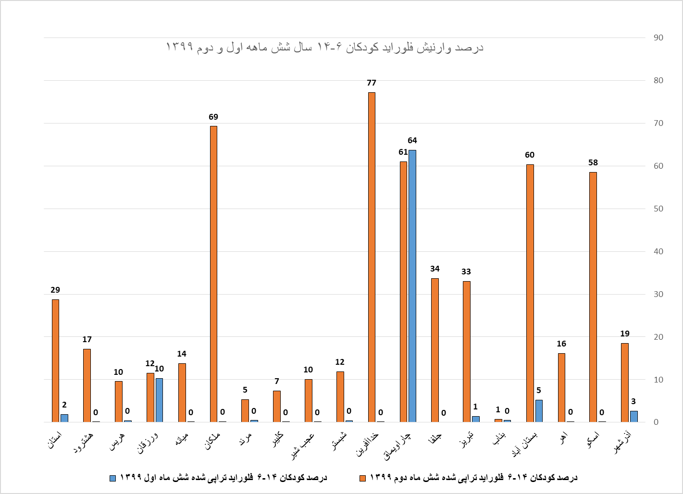

Slide 4
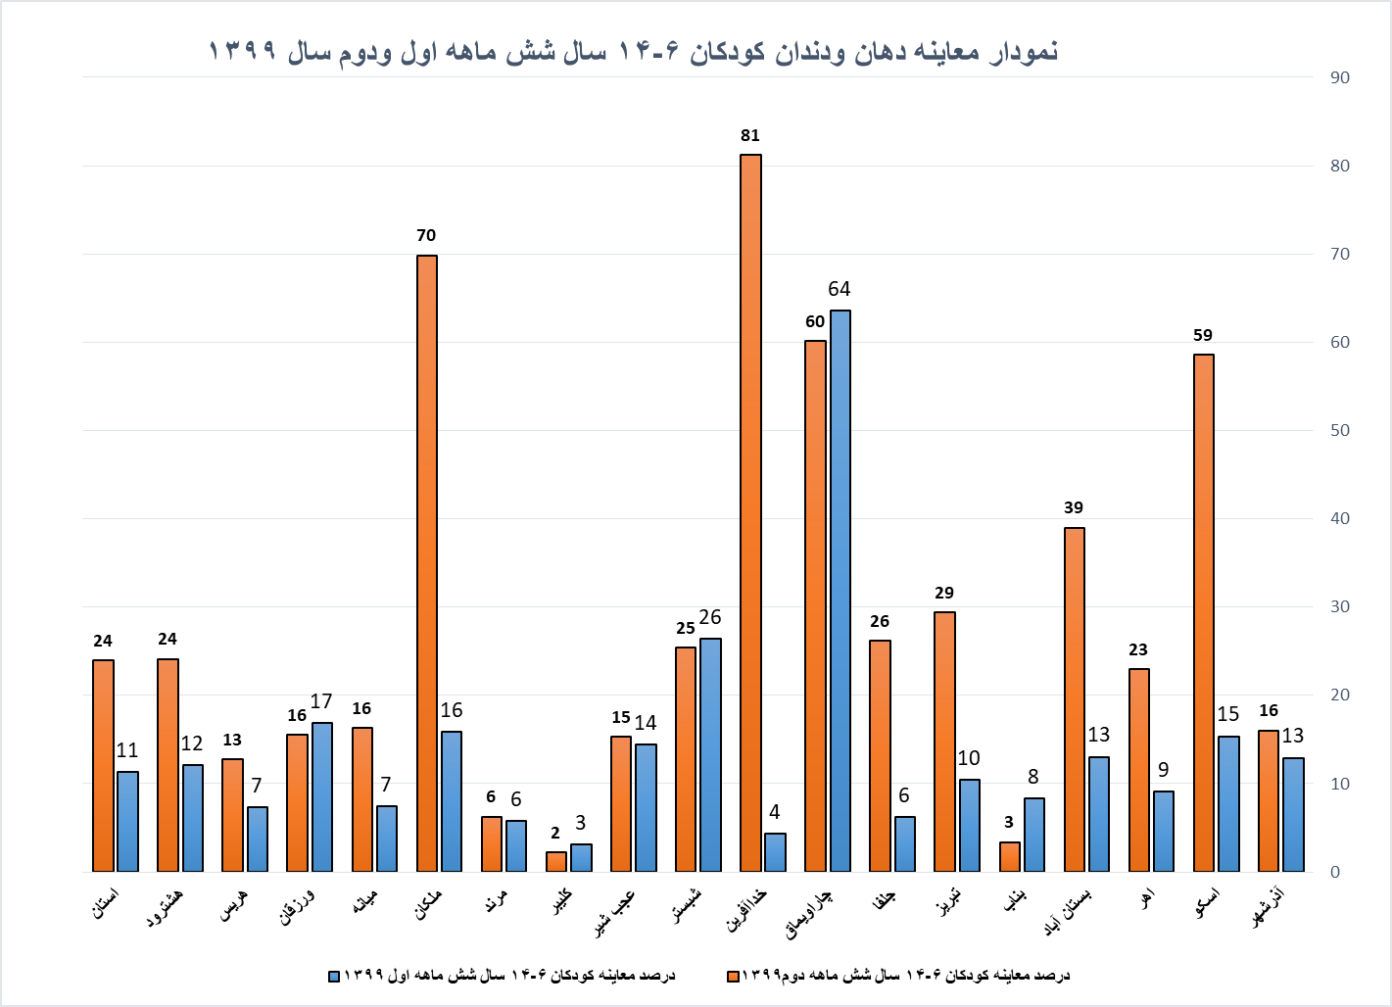

Slide 5
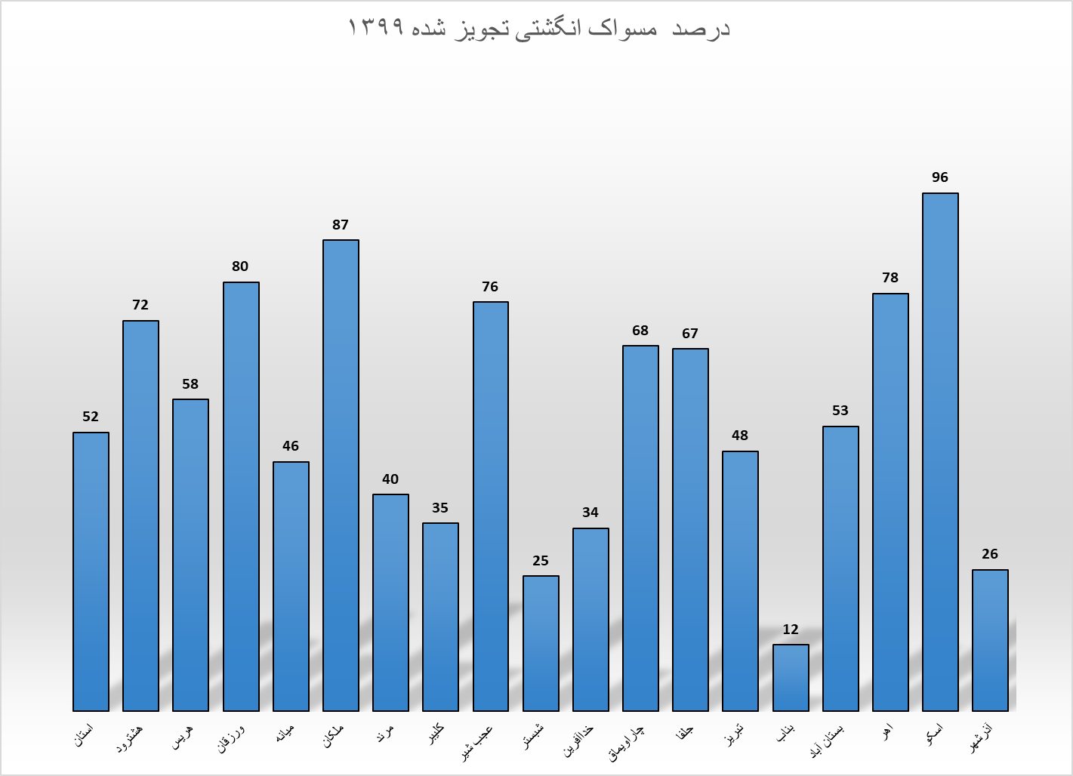

Slide 6
گزارش عملکرد
گروه کارشناسی دهان ودندان 1398 و 1399

Slide 7
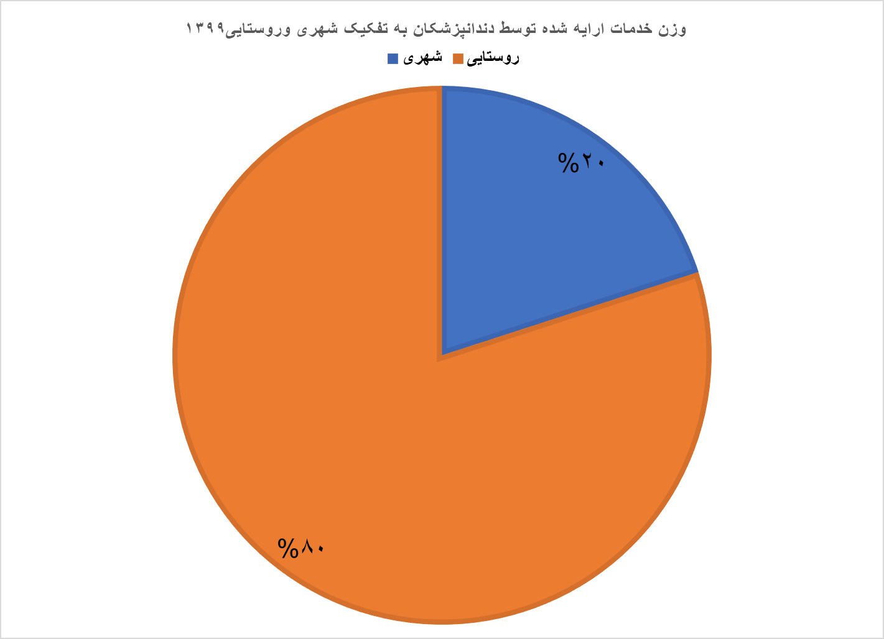

Slide 8
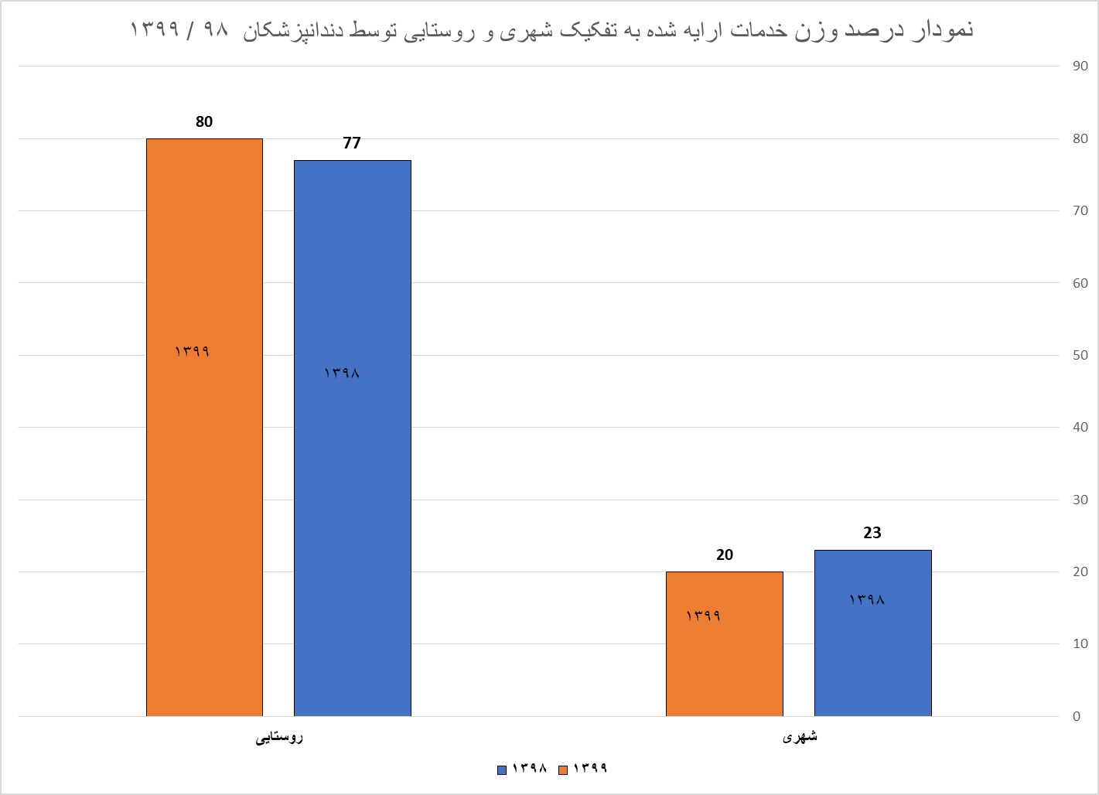

Slide 9
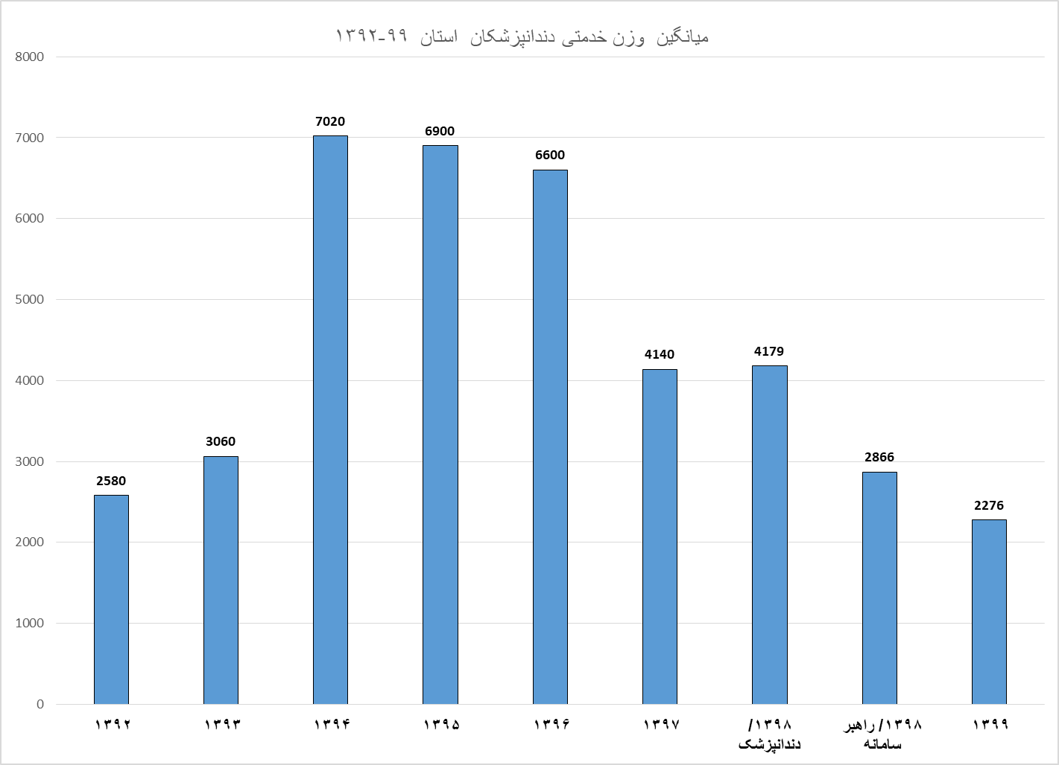

Slide 10
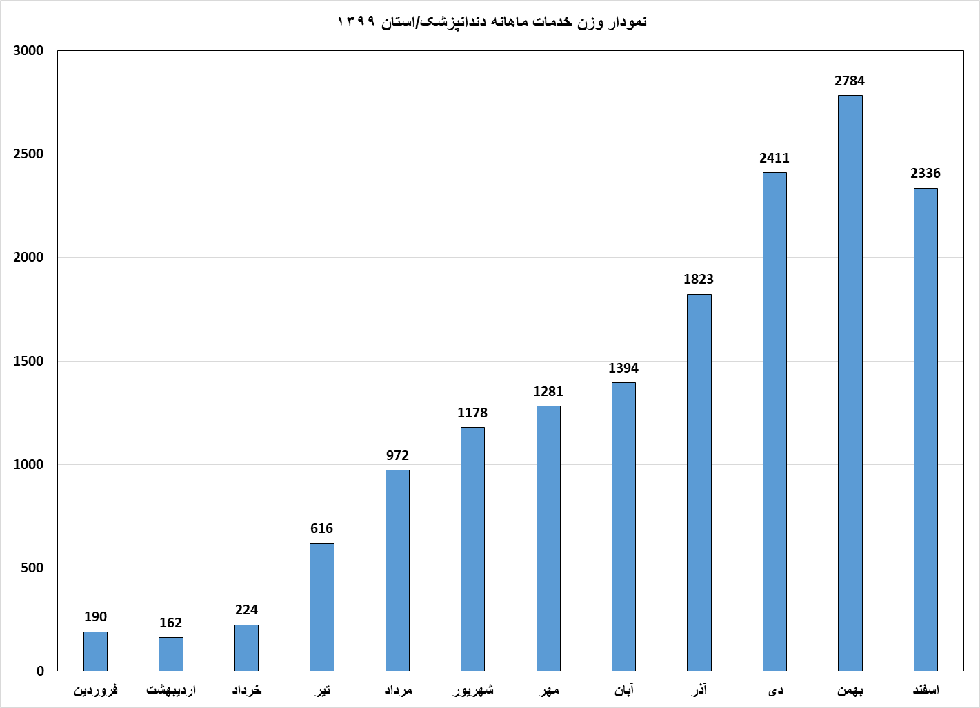
میانگین وزن خدمتی ماهانه دندانپزشکان / استان 1399

Slide 11
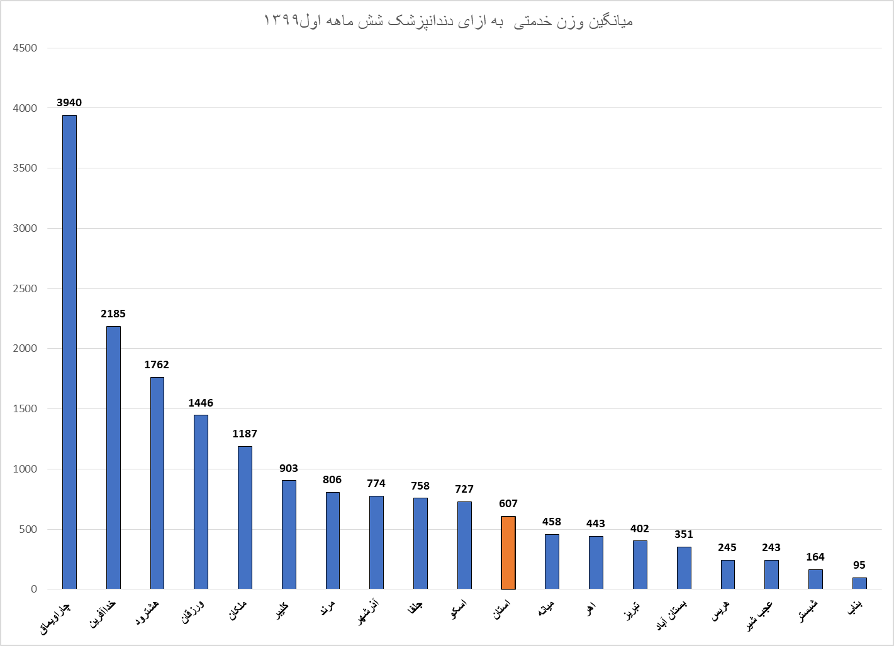

Slide 12
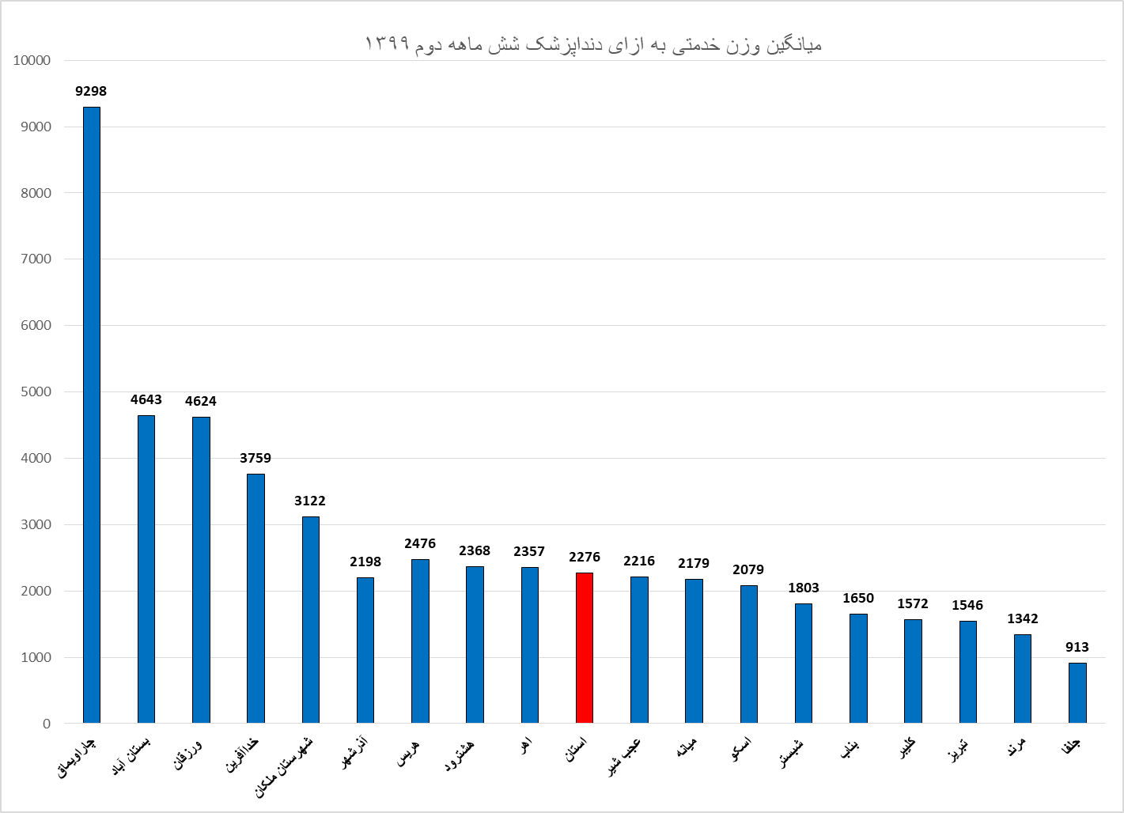

Slide 14
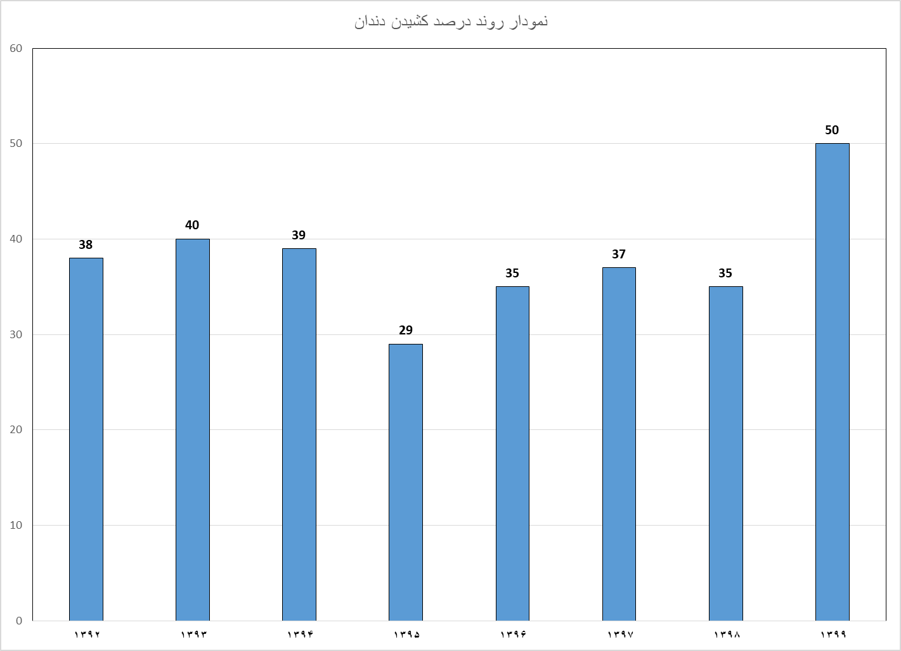
درصد وزن خدمتی کشیدن دندان از کل وزن خدمت ارایه شده توسط دندانپزشکان

Slide 15
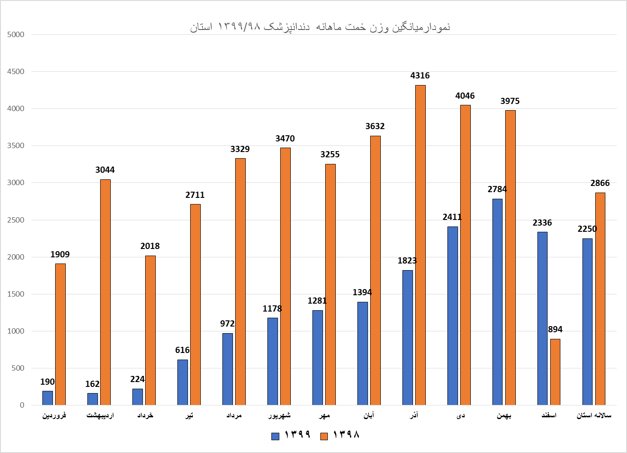

Slide 16
شهرستان | استان
تعداد دندانپزشک | 89
فلوراید تراپی دو فک 15 | 1,110
فیشورسیلانت دندان 15 | 4,272
جرمگیری و بروساژ دو فک 25 | 2,104
کشیدن دندان شیری 15 | 12,143
کشیدن دندان دائمی 20 | 29,939
پالپوتومی 20 | 3,160
درمان پالپ زنده 30 | 268
ترمیم یک سطحی آمالگام 25 | 1,331
ترمیم دو سطحی آمالگام 30 | 2,102
ترمیم سه سطحی آمالگام 40 | 2,912
ترمیم یک سطحی کامپوزیت 30 | 3,407
ترمیم دو سطحی کامپوزیت 40 | 2,895
ترمیم سه سطحی کامپوزیت 45 | 4,522
مجموع | 70,165
جمع وزنی خدمات | 1,568,775

Slide 17
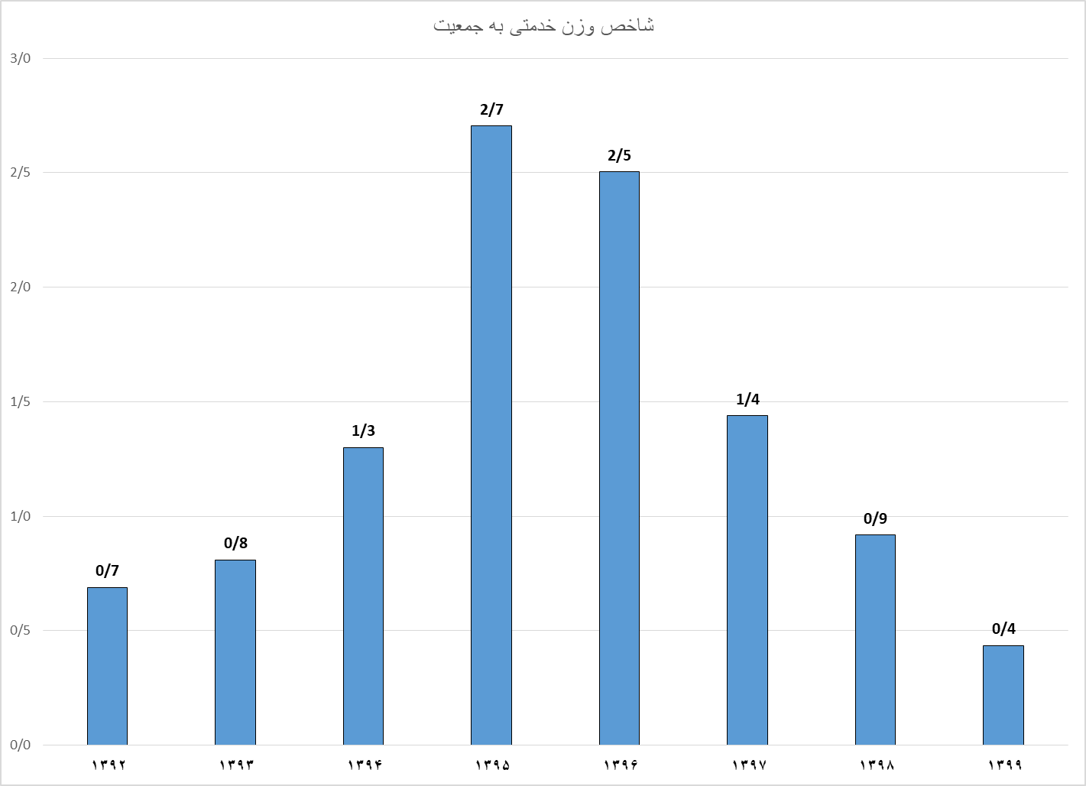

Slide 18
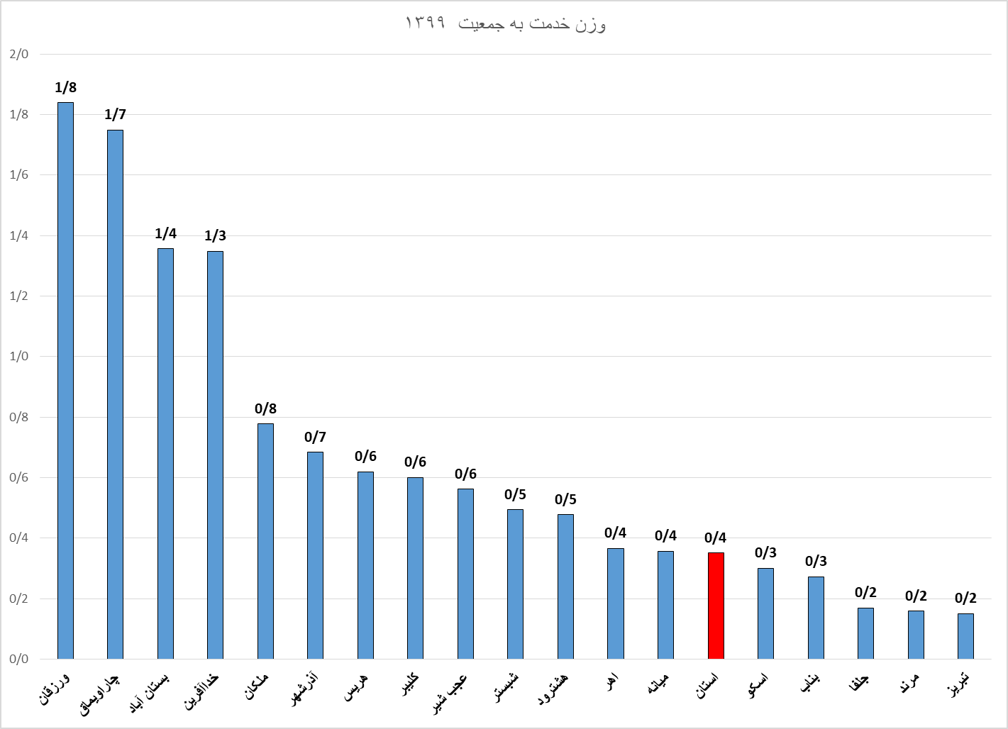

Slide 19
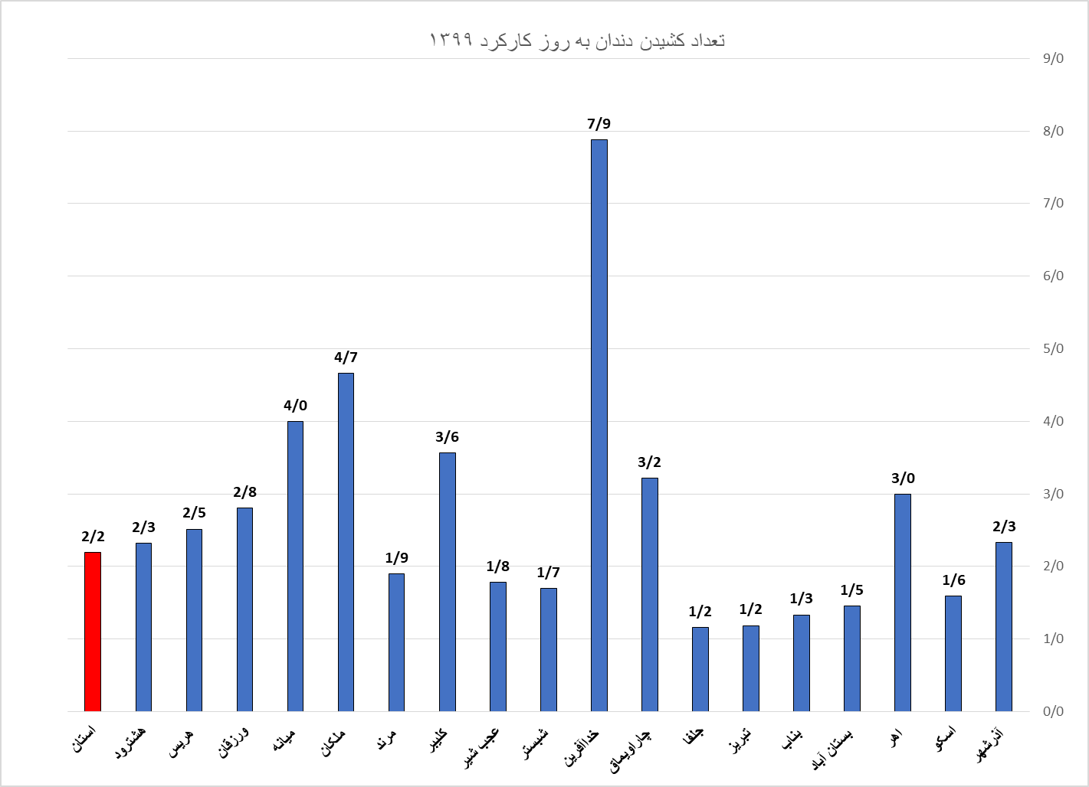

Slide 20
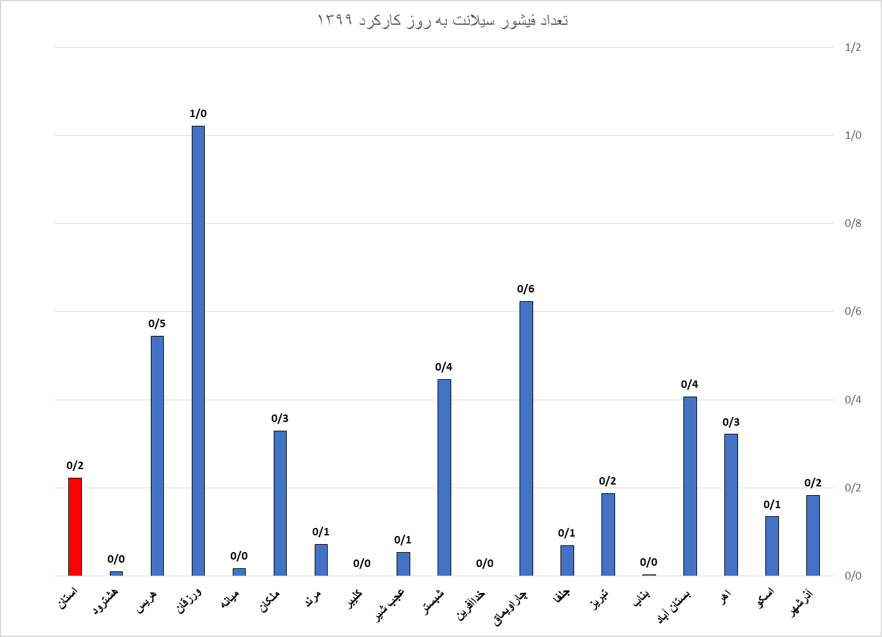

Slide 21
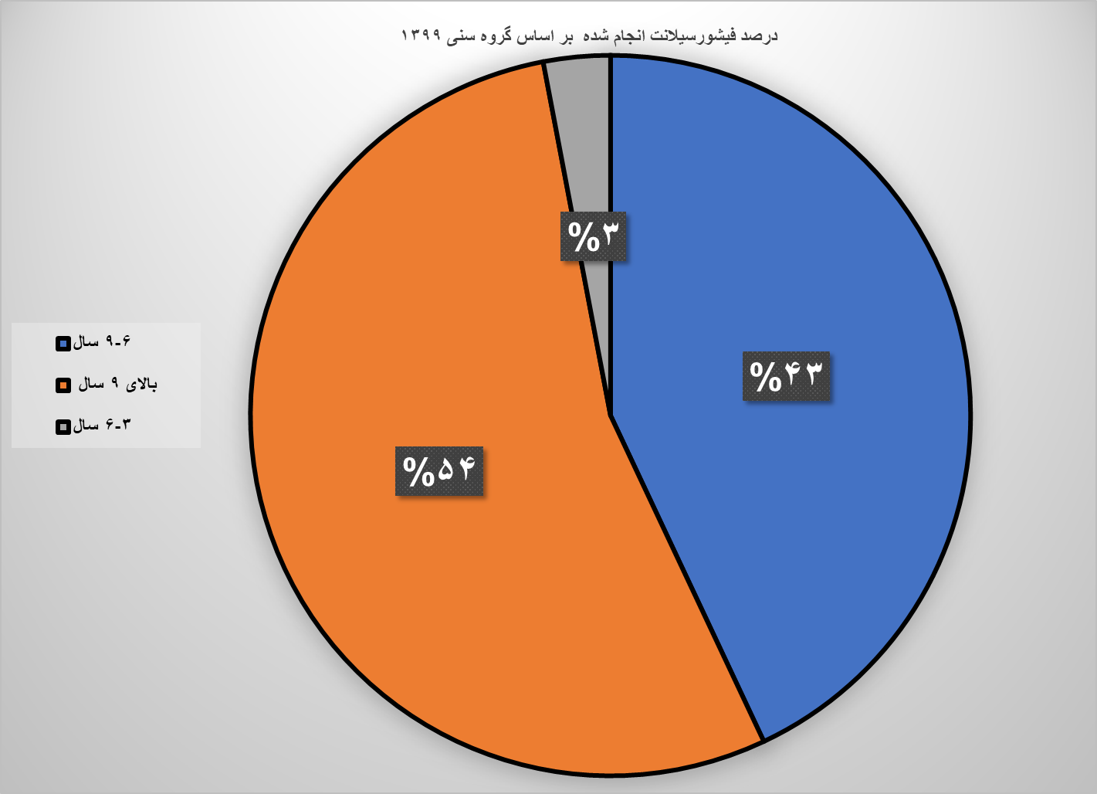

Slide 22
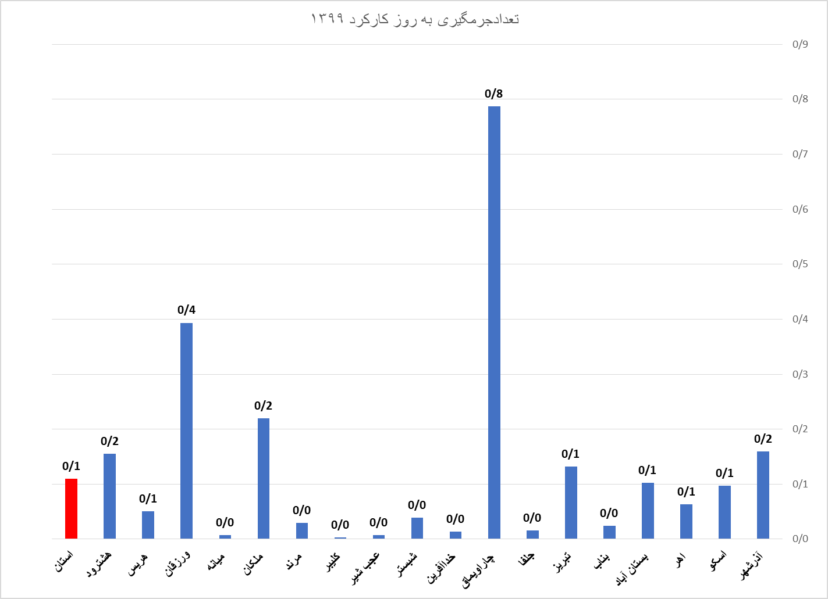

Slide 24
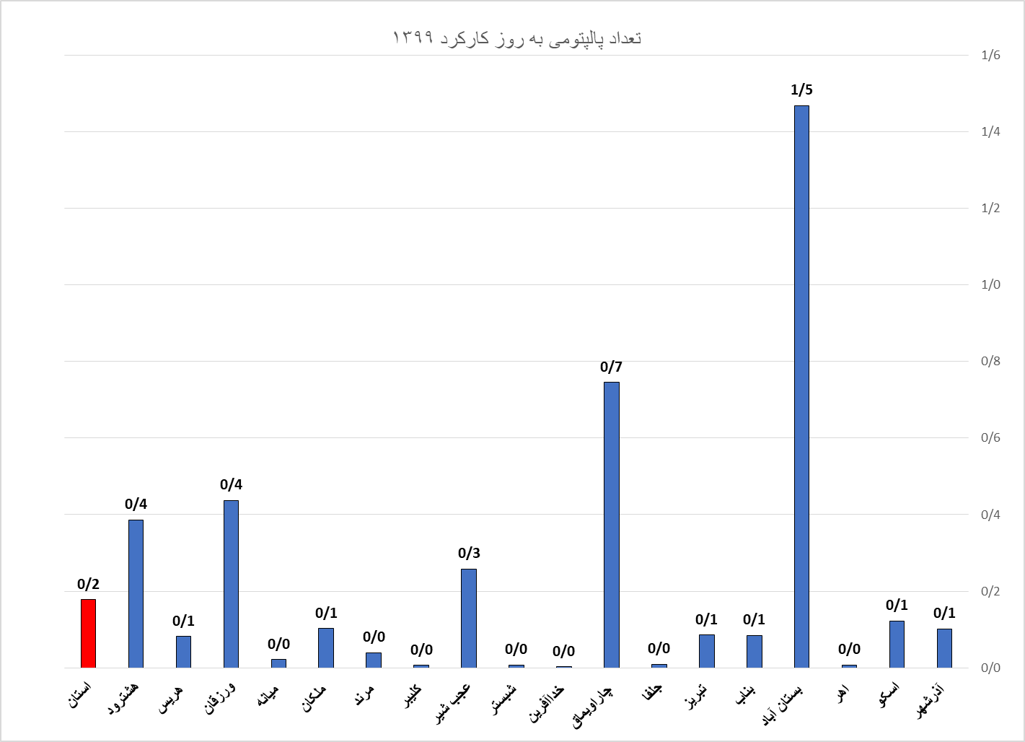

Slide 26
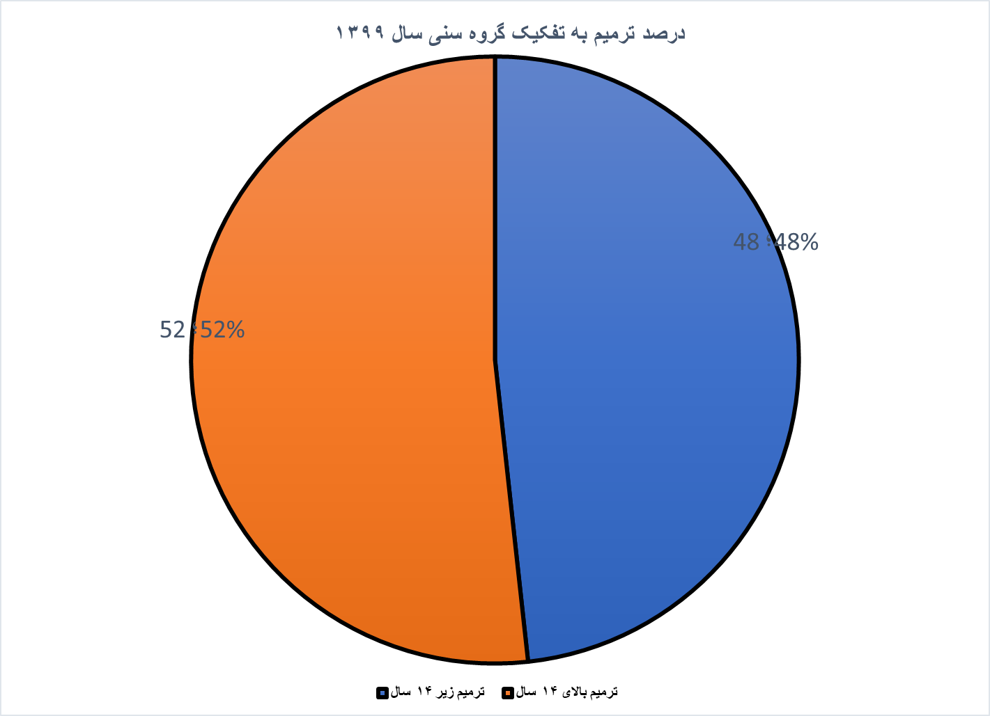

Slide 27
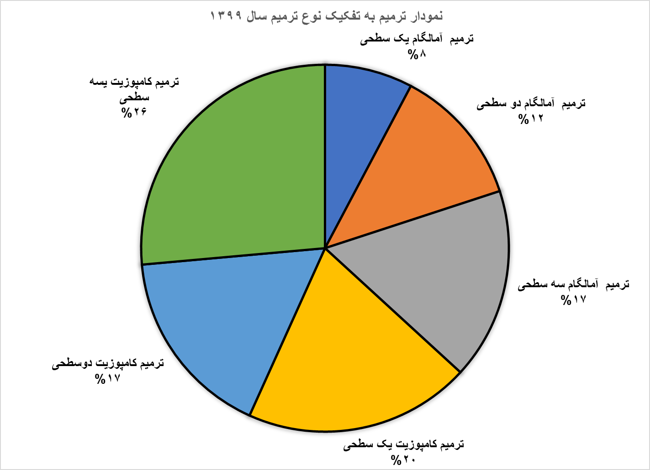

Slide 29
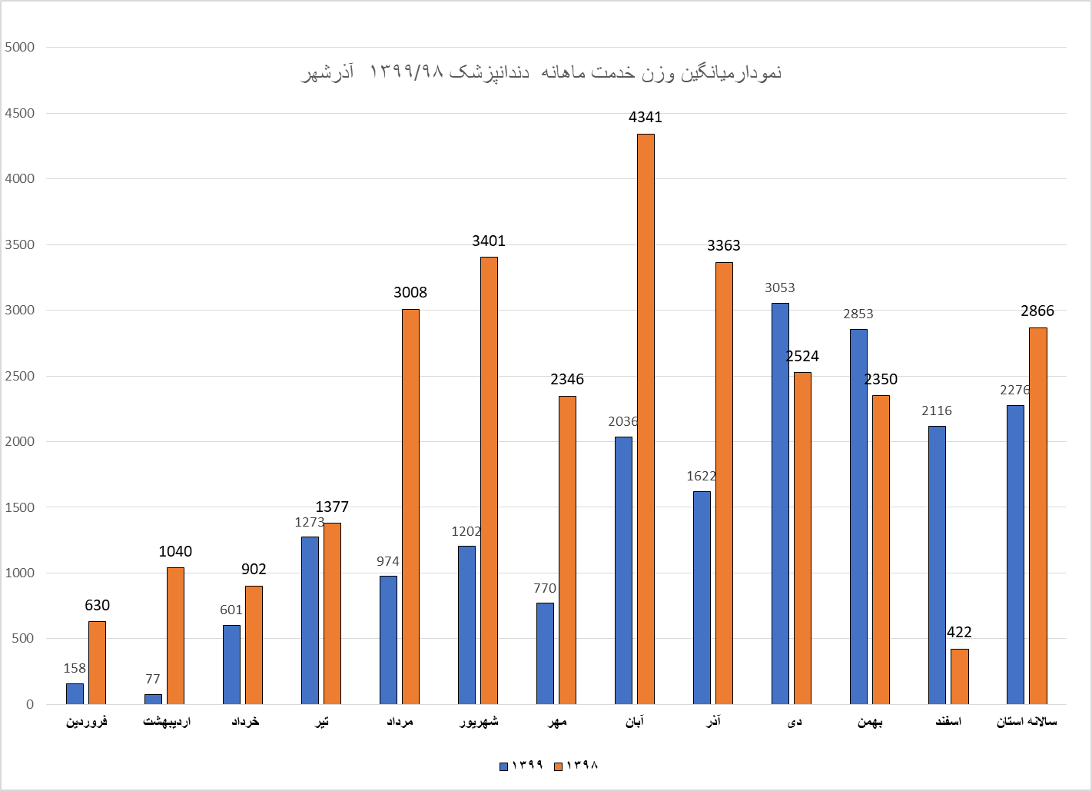

Slide 30
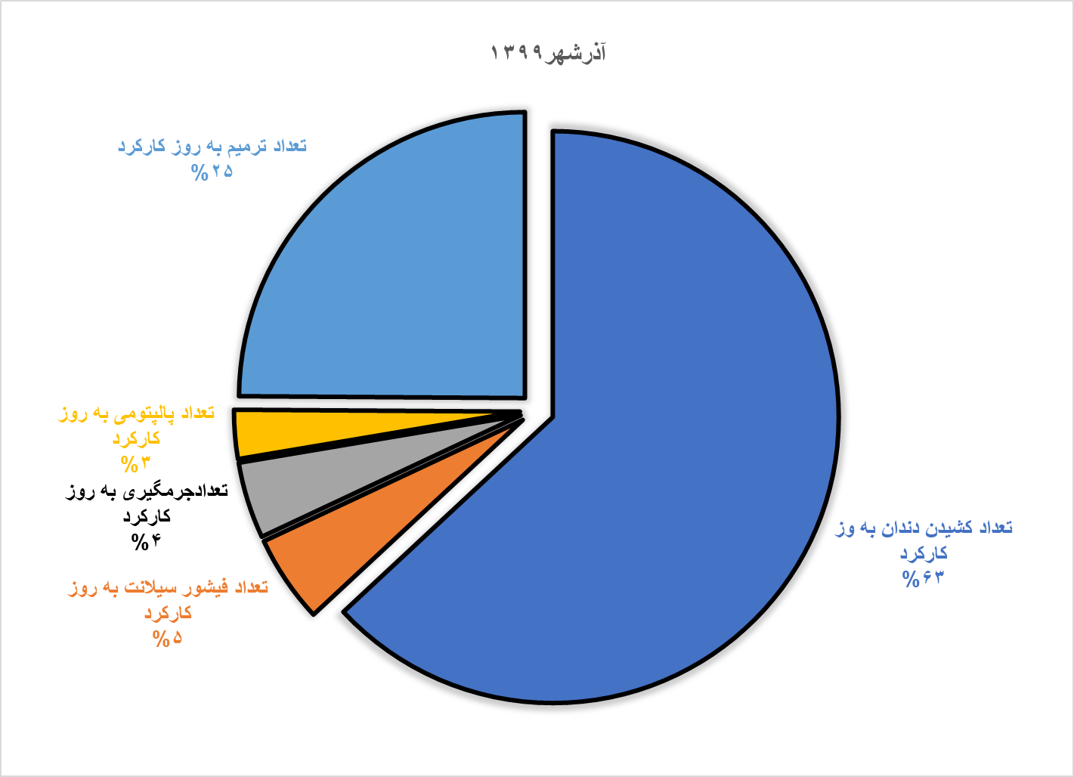
شهرستان | آذرشهر
تعداد دندانپزشک | 6
فلوراید تراپی دو فک 15 | 31
فیشورسیلانت دندان 15 | 237
جرمگیری و بروساژ دو فک 25 | 207
کشیدن دندان شیری 15 | 641
کشیدن دندان دائمی 20 | 2,379
پالپوتومی 20 | 128
درمان پالپ زنده 30 | 4
ترمیم یک سطحی آمالگام 25 | 176
ترمیم دو سطحی آمالگام 30 | 320
ترمیم سه سطحی آمالگام 40 | 144
ترمیم یک سطحی کامپوزیت 30 | 138
ترمیم دو سطحی کامپوزیت 40 | 265
ترمیم سه سطحی کامپوزیت 45 | 149
مجموع | 4,819
جمع وزنی خدمات | 107,015

Slide 31
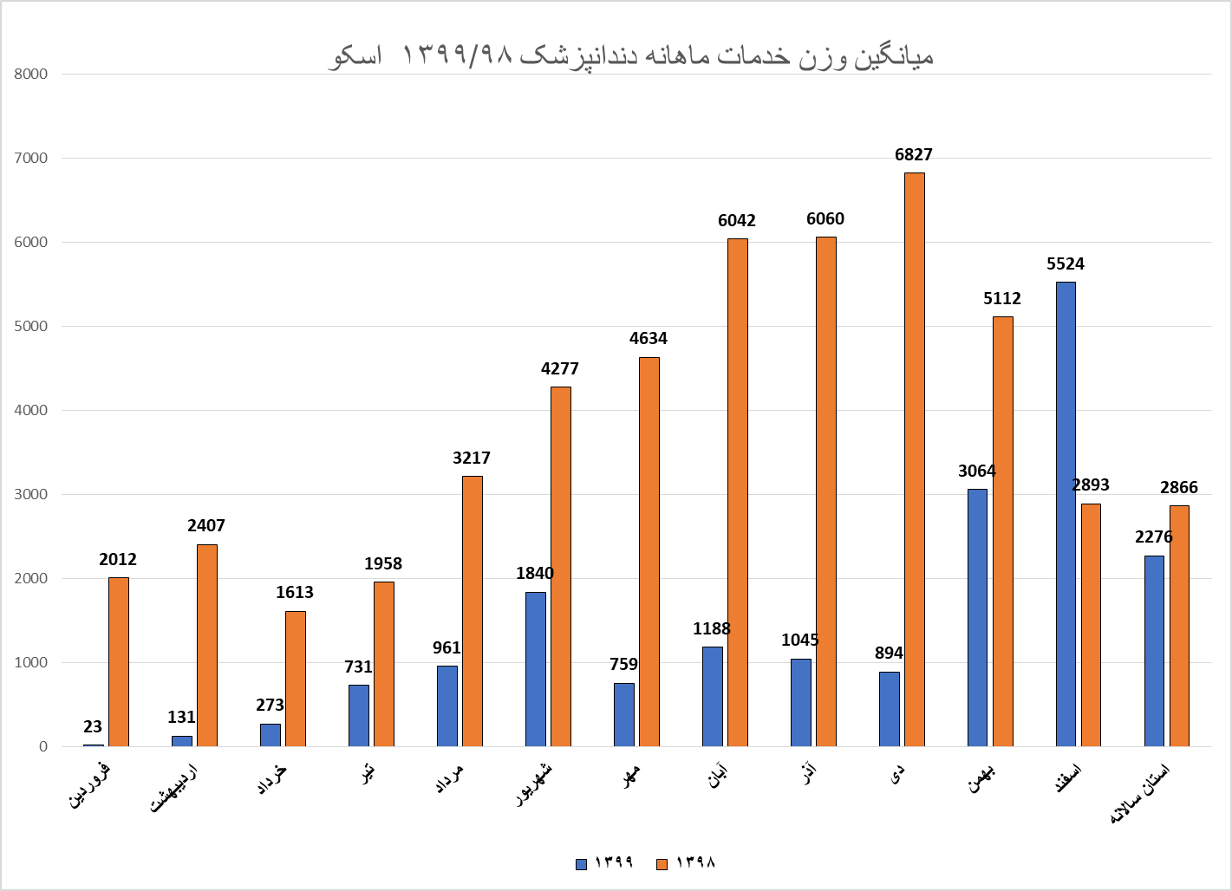

Slide 32
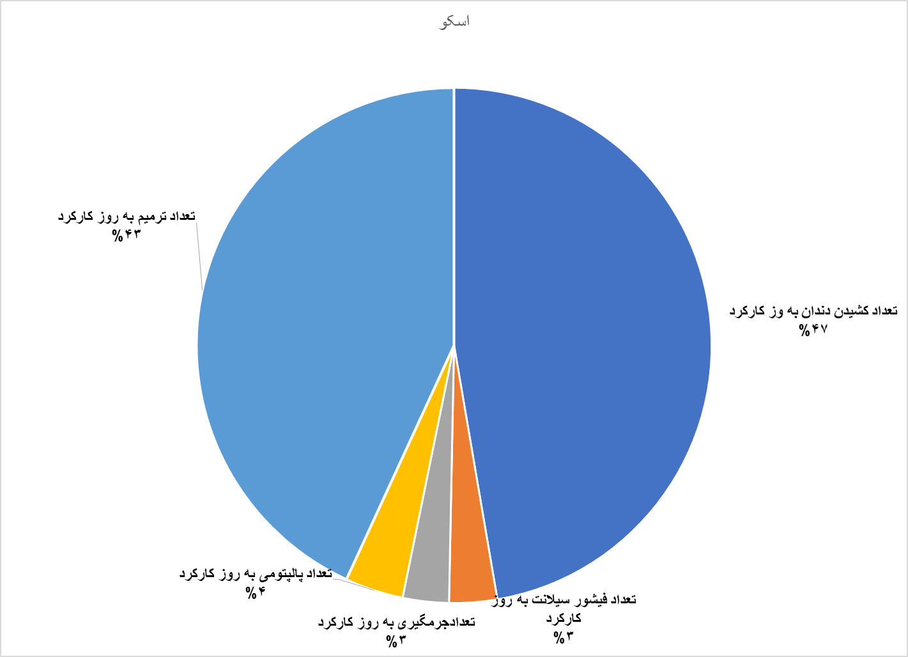
شهرستان | اسکو
تعداد دندانپزشک | 4
فلوراید تراپی دو فک 15 | 0
فیشورسیلانت دندان 15 | 87
جرمگیری و بروساژ دو فک 25 | 84
کشیدن دندان شیری 15 | 732
کشیدن دندان دائمی 20 | 640
پالپوتومی 20 | 106
درمان پالپ زنده 30 | 0
ترمیم یک سطحی آمالگام 25 | 142
ترمیم دو سطحی آمالگام 30 | 133
ترمیم سه سطحی آمالگام 40 | 149
ترمیم یک سطحی کامپوزیت 30 | 453
ترمیم دو سطحی کامپوزیت 40 | 143
ترمیم سه سطحی کامپوزیت 45 | 231
مجموع | 2,900
جمع وزنی خدمات | 71,710

Slide 33
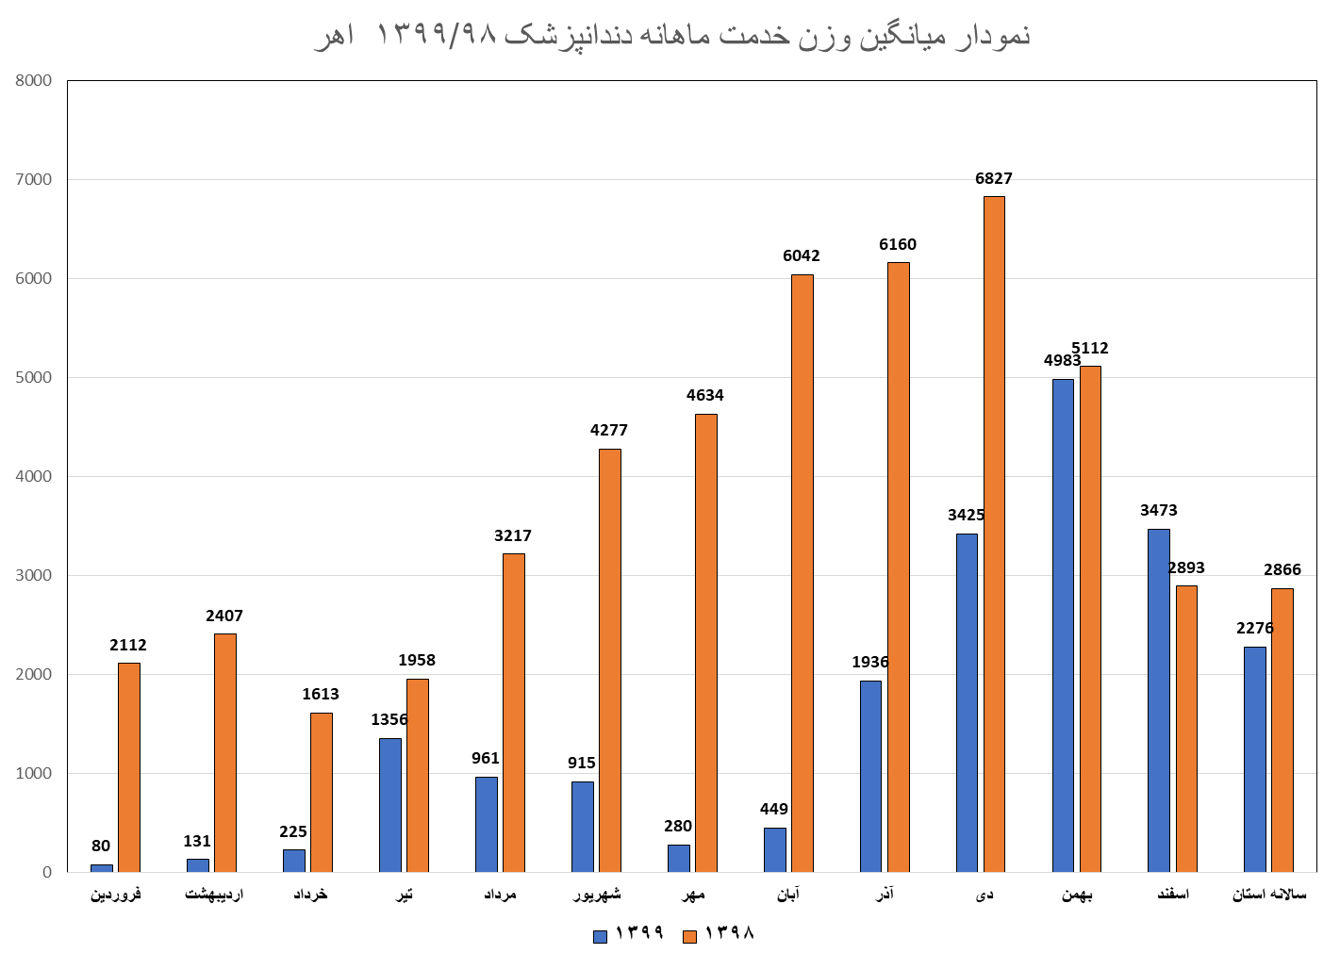

Slide 34
شهرستان | اهر
تعداد دندانپزشک | 3
فلوراید تراپی دو فک 15 | 1
فیشورسیلانت دندان 15 | 347
جرمگیری و بروساژ دو فک 25 | 41
کشیدن دندان شیری 15 | 136
کشیدن دندان دائمی 20 | 1,803
پالپوتومی 20 | 5
درمان پالپ زنده 30 | 0
ترمیم یک سطحی آمالگام 25 | 15
ترمیم دو سطحی آمالگام 30 | 21
ترمیم سه سطحی آمالگام 40 | 103
ترمیم یک سطحی کامپوزیت 30 | 69
ترمیم دو سطحی کامپوزیت 40 | 81
ترمیم سه سطحی کامپوزیت 45 | 161
مجموع | 2,783
جمع وزنی خدمات | 61,870

Slide 35
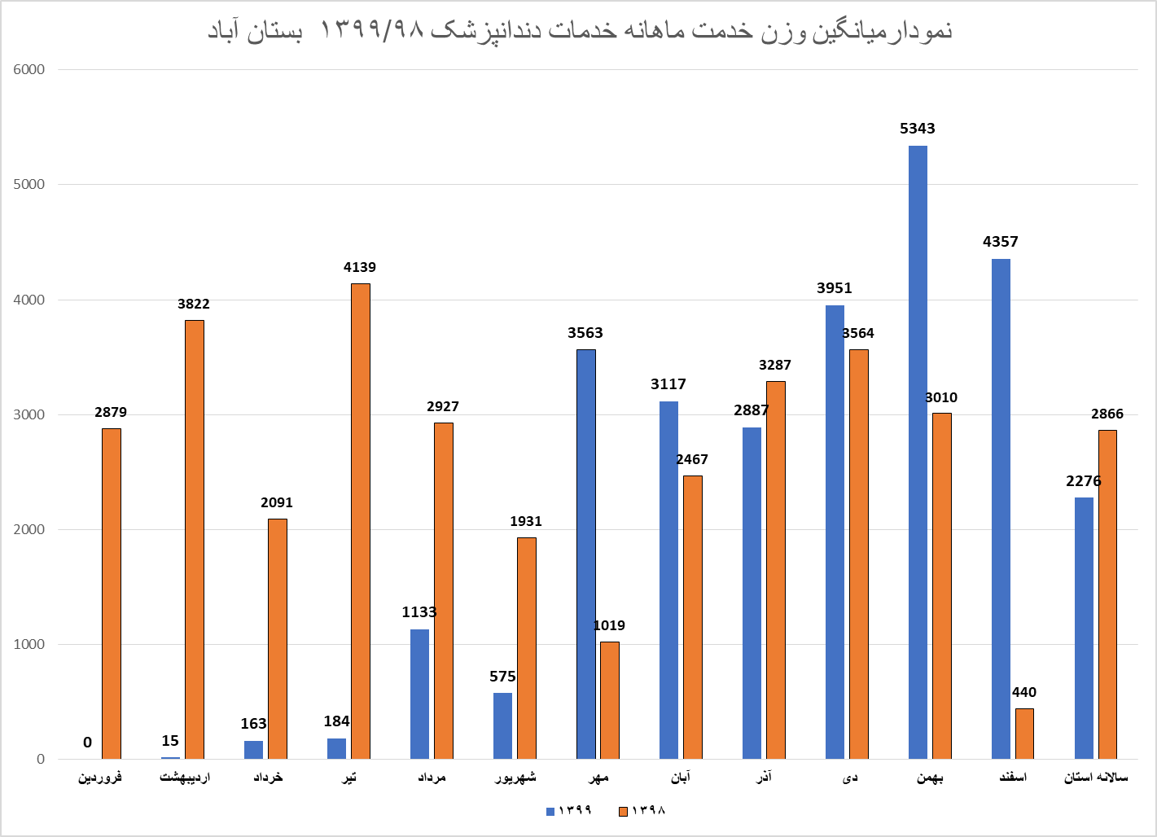

Slide 36
شهرستان | بستان آباد
تعداد دندانپزشک | 5
فلوراید تراپی دو فک 15 | 504
فیشورسیلانت دندان 15 | 351
جرمگیری و بروساژ دو فک 25 | 111
کشیدن دندان شیری 15 | 682
کشیدن دندان دائمی 20 | 891
پالپوتومی 20 | 1,584
درمان پالپ زنده 30 | 1
ترمیم یک سطحی آمالگام 25 | 14
ترمیم دو سطحی آمالگام 30 | 38
ترمیم سه سطحی آمالگام 40 | 786
ترمیم یک سطحی کامپوزیت 30 | 235
ترمیم دو سطحی کامپوزیت 40 | 178
ترمیم سه سطحی کامپوزیت 45 | 813
مجموع | 6,188
جمع وزنی خدمات | 151,945

Slide 37
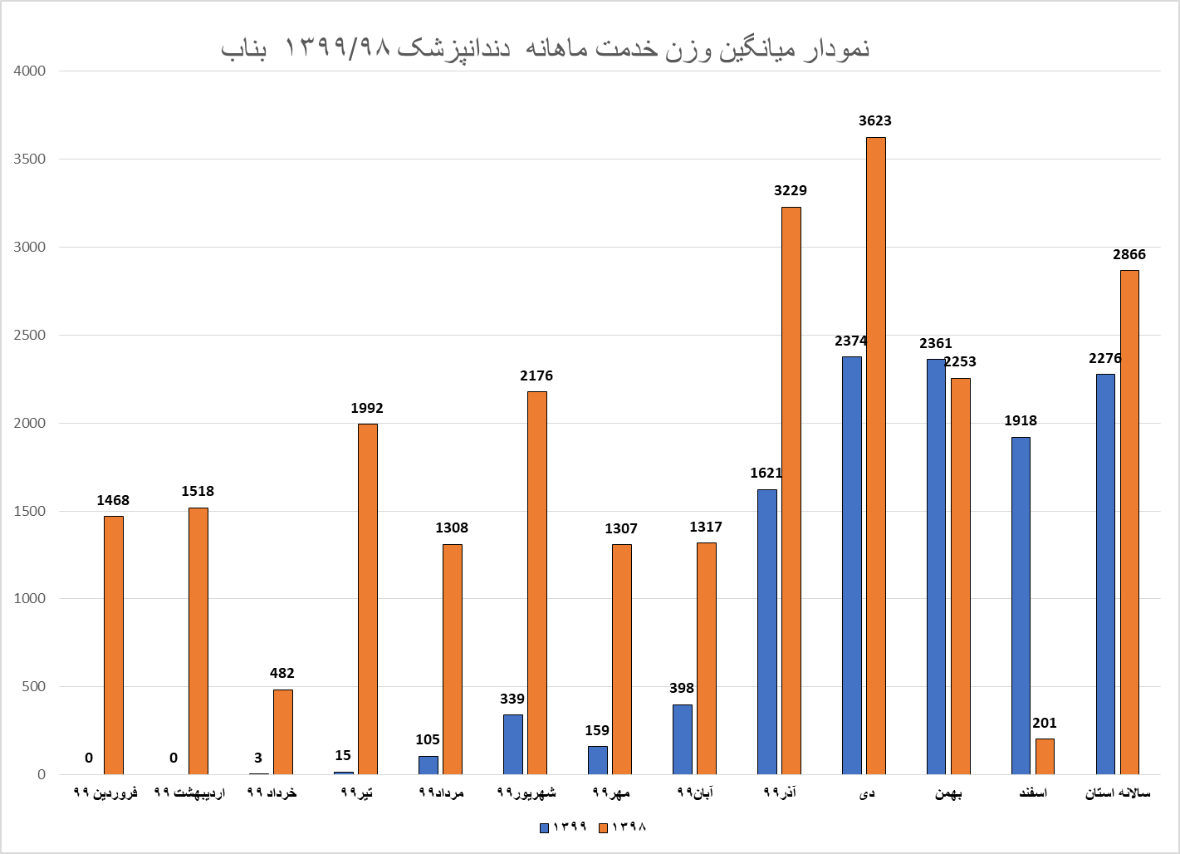

Slide 38
شهرستان | بناب
تعداد دندانپزشک | 4
فلوراید تراپی دو فک 15 | 20
فیشورسیلانت دندان 15 | 17
جرمگیری و بروساژ دو فک 25 | 21
کشیدن دندان شیری 15 | 305
کشیدن دندان دائمی 20 | 847
پالپوتومی 20 | 34
درمان پالپ زنده 30 | 39
ترمیم یک سطحی آمالگام 25 | 55
ترمیم دو سطحی آمالگام 30 | 103
ترمیم سه سطحی آمالگام 40 | 96
ترمیم یک سطحی کامپوزیت 30 | 45
ترمیم دو سطحی کامپوزیت 40 | 81
ترمیم سه سطحی کامپوزیت 45 | 114
مجموع | 1,777
جمع وزنی خدمات | 41,310

Slide 39
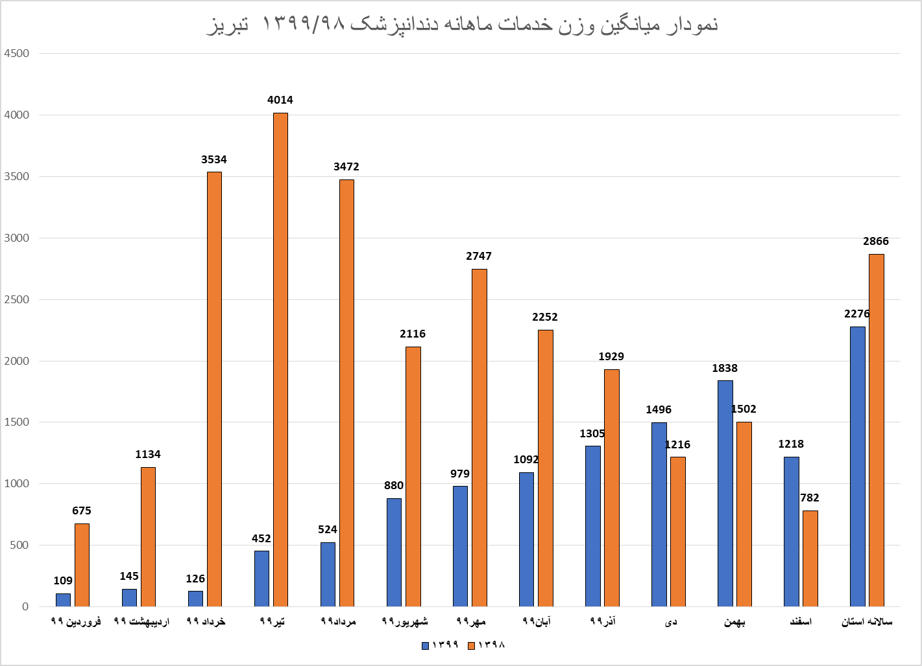

Slide 40
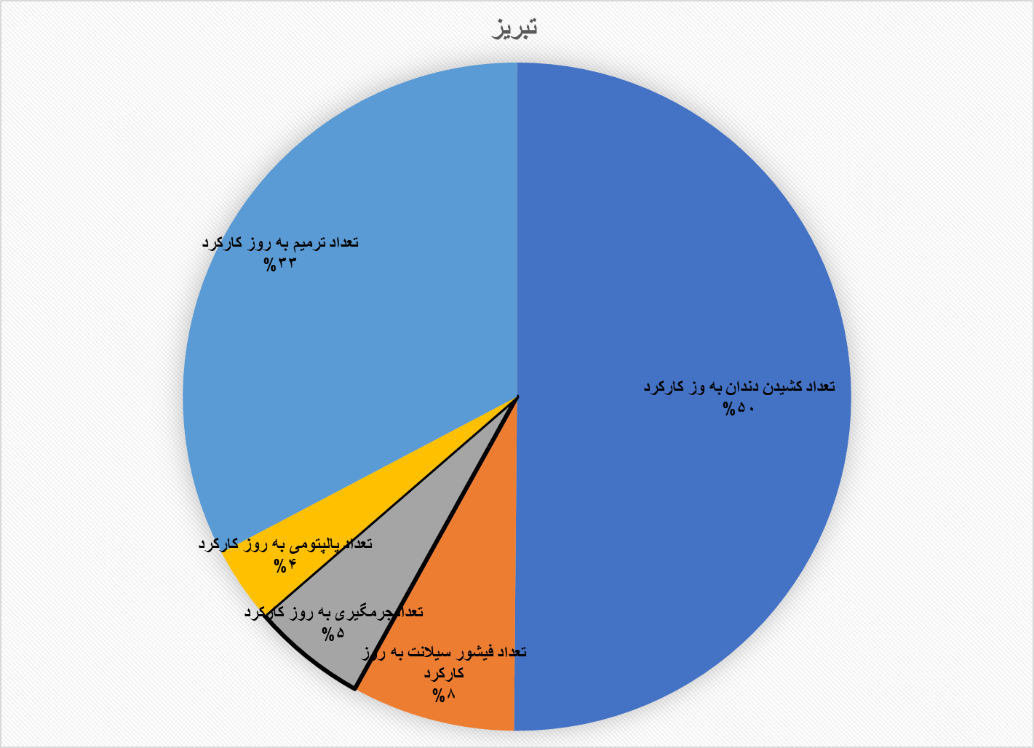
شهرستان | تبریز
تعداد دندانپزشک | 27
فلوراید تراپی دو فک 15 | 29
فیشورسیلانت دندان 15 | 1,091
جرمگیری و بروساژ دو فک 25 | 767
کشیدن دندان شیری 15 | 3,837
کشیدن دندان دائمی 20 | 3,068
پالپوتومی 20 | 487
درمان پالپ زنده 30 | 14
ترمیم یک سطحی آمالگام 25 | 431
ترمیم دو سطحی آمالگام 30 | 724
ترمیم سه سطحی آمالگام 40 | 533
ترمیم یک سطحی کامپوزیت 30 | 787
ترمیم دو سطحی کامپوزیت 40 | 633
ترمیم سه سطحی کامپوزیت 45 | 1,398
مجموع | 13,799
جمع وزنی خدمات | 322,750

Slide 41
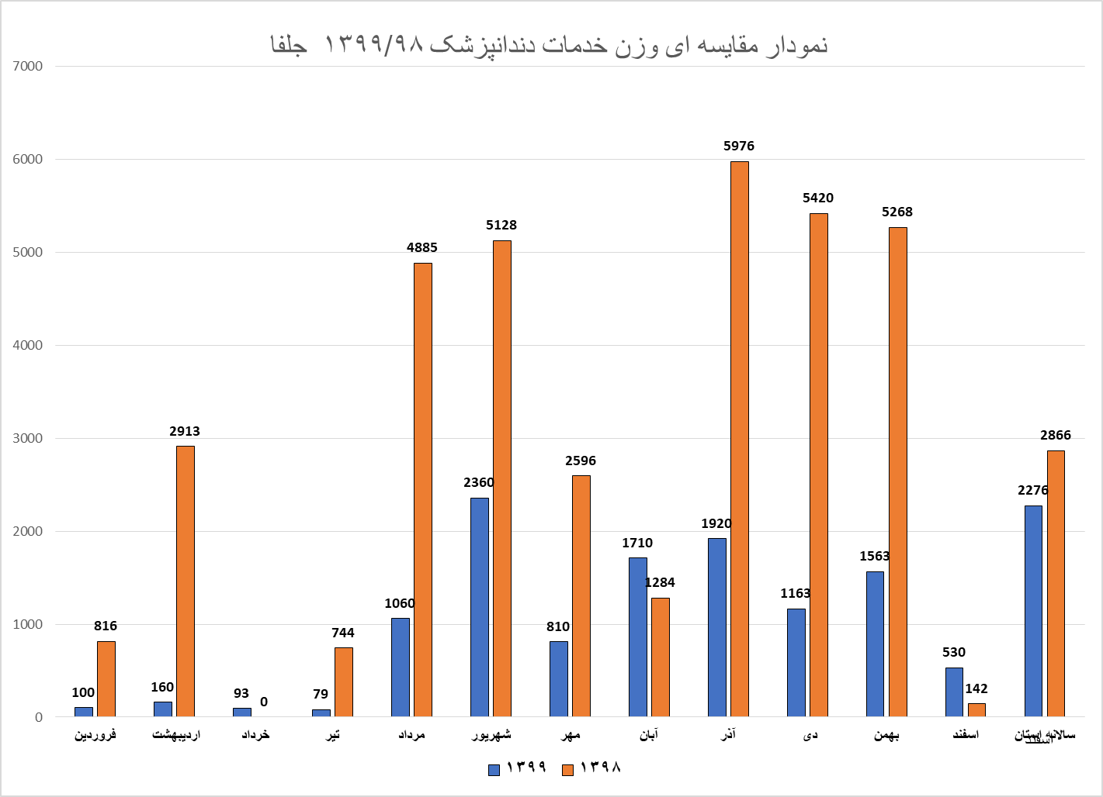

Slide 42
شهرستان | جلفا
تعداد دندانپزشک | 2
فلوراید تراپی دو فک 15 | 0
فیشورسیلانت دندان 15 | 15
جرمگیری و بروساژ دو فک 25 | 7
کشیدن دندان شیری 15 | 9
کشیدن دندان دائمی 20 | 492
پالپوتومی 20 | 4
درمان پالپ زنده 30 | 0
ترمیم یک سطحی آمالگام 25 | 2
ترمیم دو سطحی آمالگام 30 | 11
ترمیم سه سطحی آمالگام 40 | 31
ترمیم یک سطحی کامپوزیت 30 | 25
ترمیم دو سطحی کامپوزیت 40 | 15
ترمیم سه سطحی کامپوزیت 45 | 46
مجموع | 657
جمع وزنی خدمات | 15,495

Slide 43
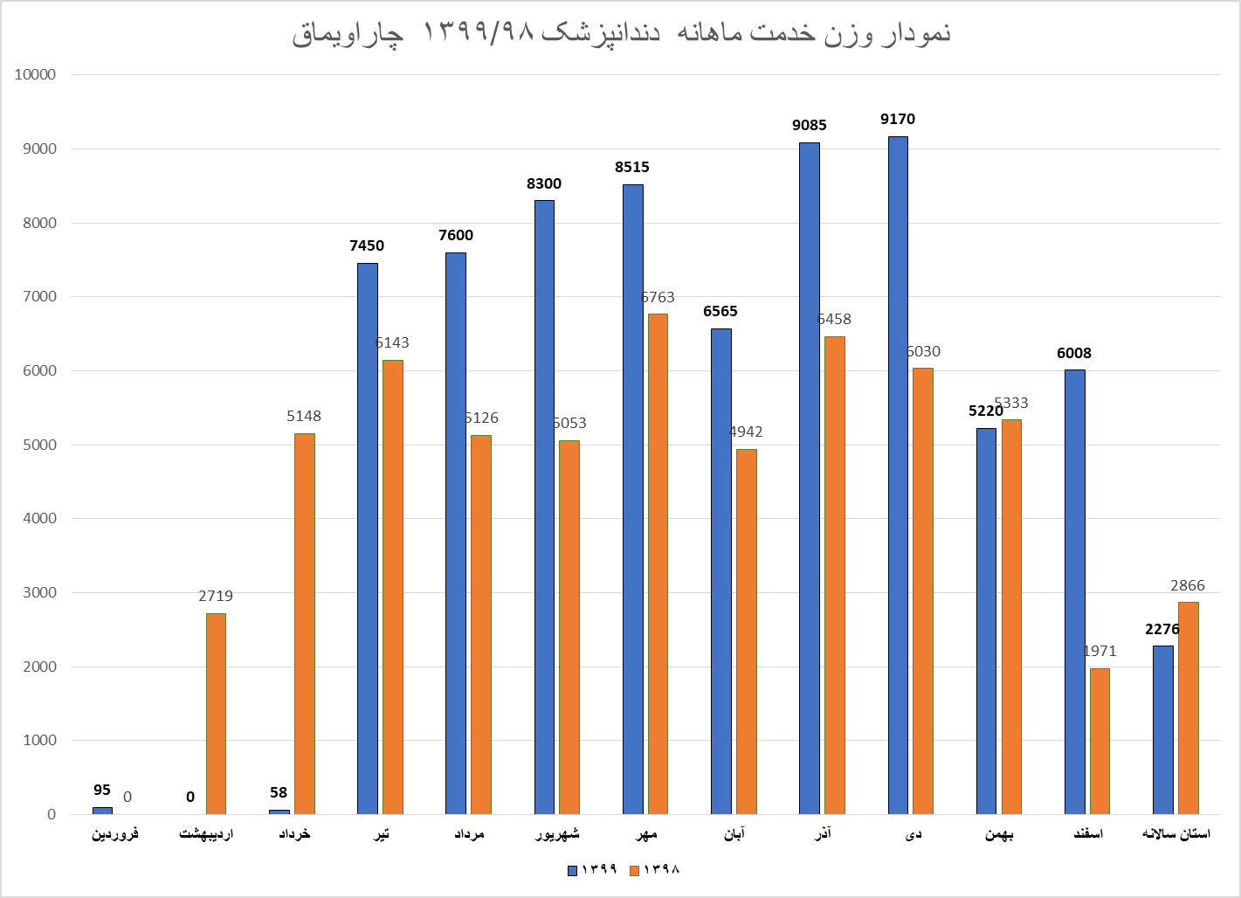

Slide 44
شهرستان | چاراویماق
تعداد دندانپزشک | 1
فلوراید تراپی دو فک 15 | 0
فیشورسیلانت دندان 15 | 269
جرمگیری و بروساژ دو فک 25 | 170
کشیدن دندان شیری 15 | 210
کشیدن دندان دائمی 20 | 485
پالپوتومی 20 | 119
درمان پالپ زنده 30 | 42
ترمیم یک سطحی آمالگام 25 | 104
ترمیم دو سطحی آمالگام 30 | 234
ترمیم سه سطحی آمالگام 40 | 105
ترمیم یک سطحی کامپوزیت 30 | 372
ترمیم دو سطحی کامپوزیت 40 | 425
ترمیم سه سطحی کامپوزیت 45 | 341
مجموع | 2,876
جمع وزنی خدمات | 79,430

Slide 45
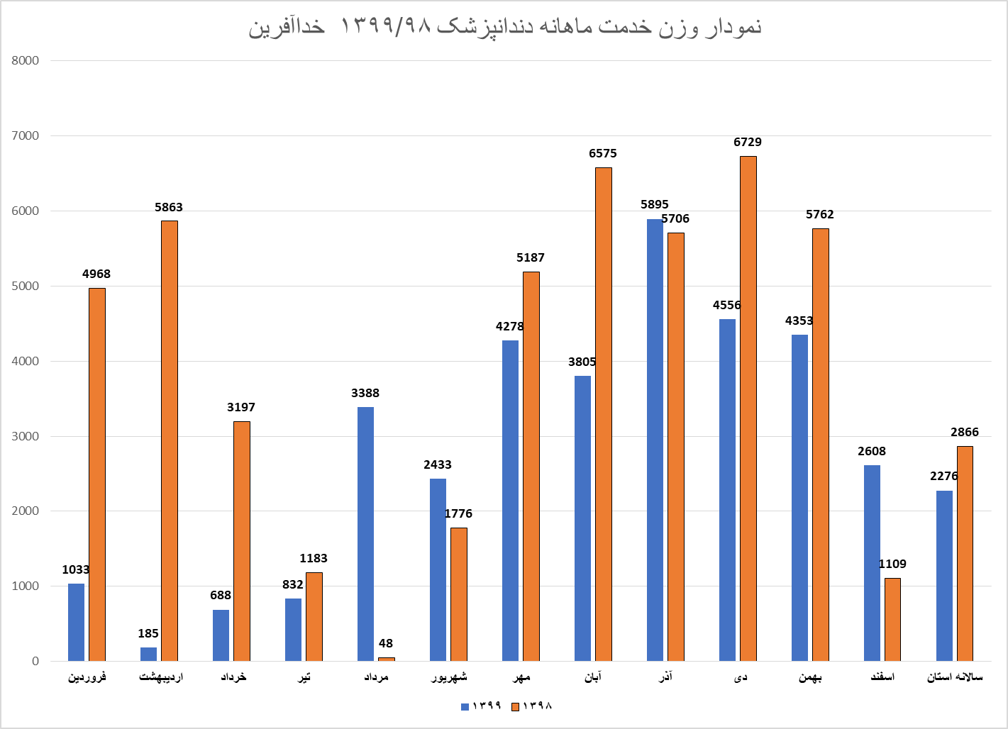

Slide 46
شهرستان | خداآفرین
تعداد دندانپزشک | 2
فلوراید تراپی دو فک 15 | 18
فیشورسیلانت دندان 15 | 0
جرمگیری و بروساژ دو فک 25 | 6
کشیدن دندان شیری 15 | 347
کشیدن دندان دائمی 20 | 3,057
پالپوتومی 20 | 0
درمان پالپ زنده 30 | 1
ترمیم یک سطحی آمالگام 25 | 0
ترمیم دو سطحی آمالگام 30 | 11
ترمیم سه سطحی آمالگام 40 | 16
ترمیم یک سطحی کامپوزیت 30 | 2
ترمیم دو سطحی کامپوزیت 40 | 23
ترمیم سه سطحی کامپوزیت 45 | 65
مجموع | 3,546
جمع وزنی خدمات | 71,330

Slide 47
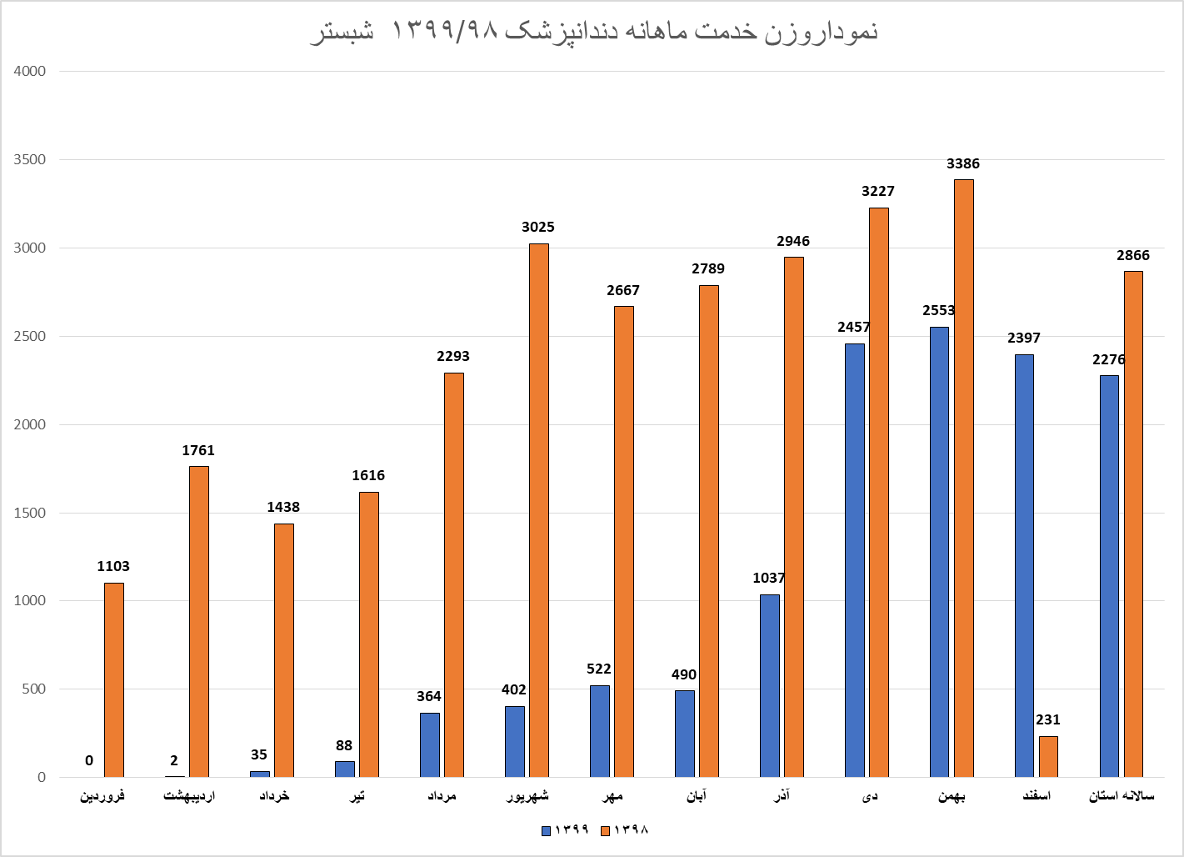

Slide 48
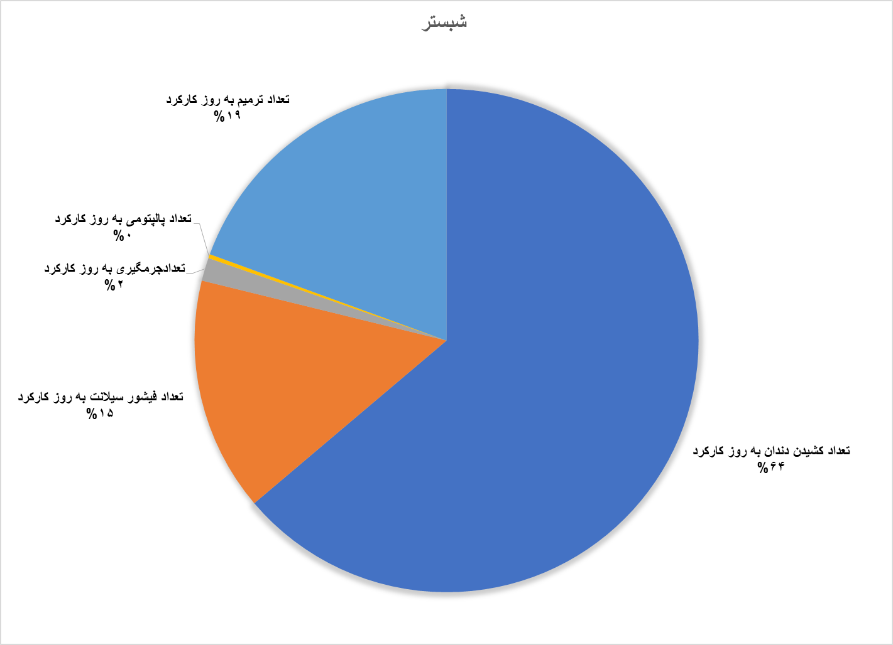
شهرستان | شبستر
تعداد دندانپزشک | 6
فلوراید تراپی دو فک 15 | 1
فیشورسیلانت دندان 15 | 289
جرمگیری و بروساژ دو فک 25 | 51
کشیدن دندان شیری 15 | 322
کشیدن دندان دائمی 20 | 1,879
پالپوتومی 20 | 9
درمان پالپ زنده 30 | 0
ترمیم یک سطحی آمالگام 25 | 7
ترمیم دو سطحی آمالگام 30 | 20
ترمیم سه سطحی آمالگام 40 | 55
ترمیم یک سطحی کامپوزیت 30 | 203
ترمیم دو سطحی کامپوزیت 40 | 119
ترمیم سه سطحی کامپوزیت 45 | 266
مجموع | 3,221
جمع وزنی خدمات | 73,800

Slide 49
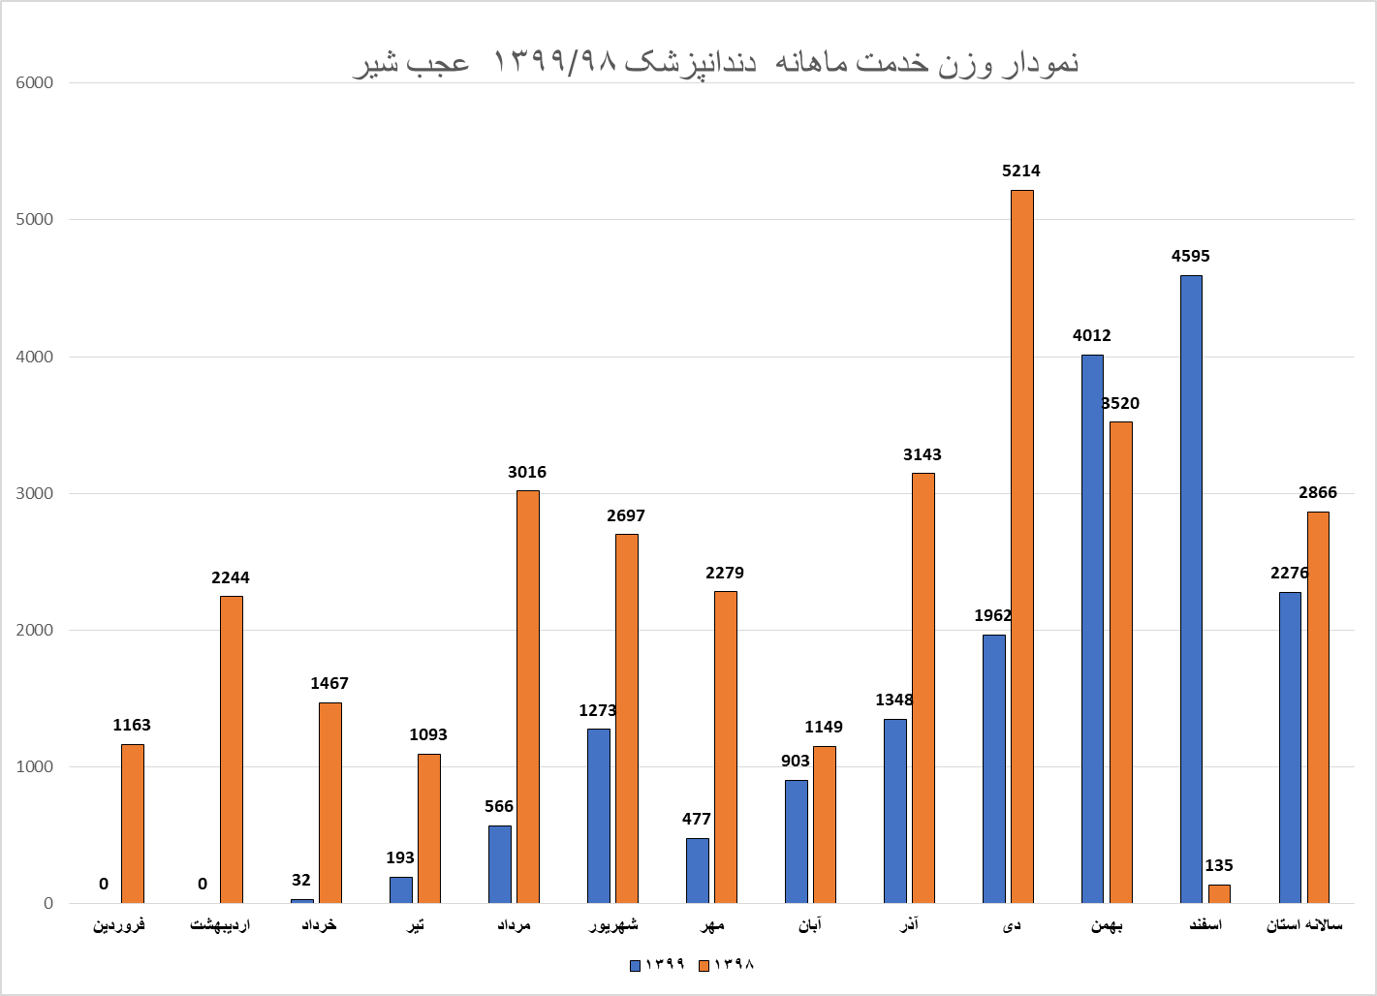

Slide 50
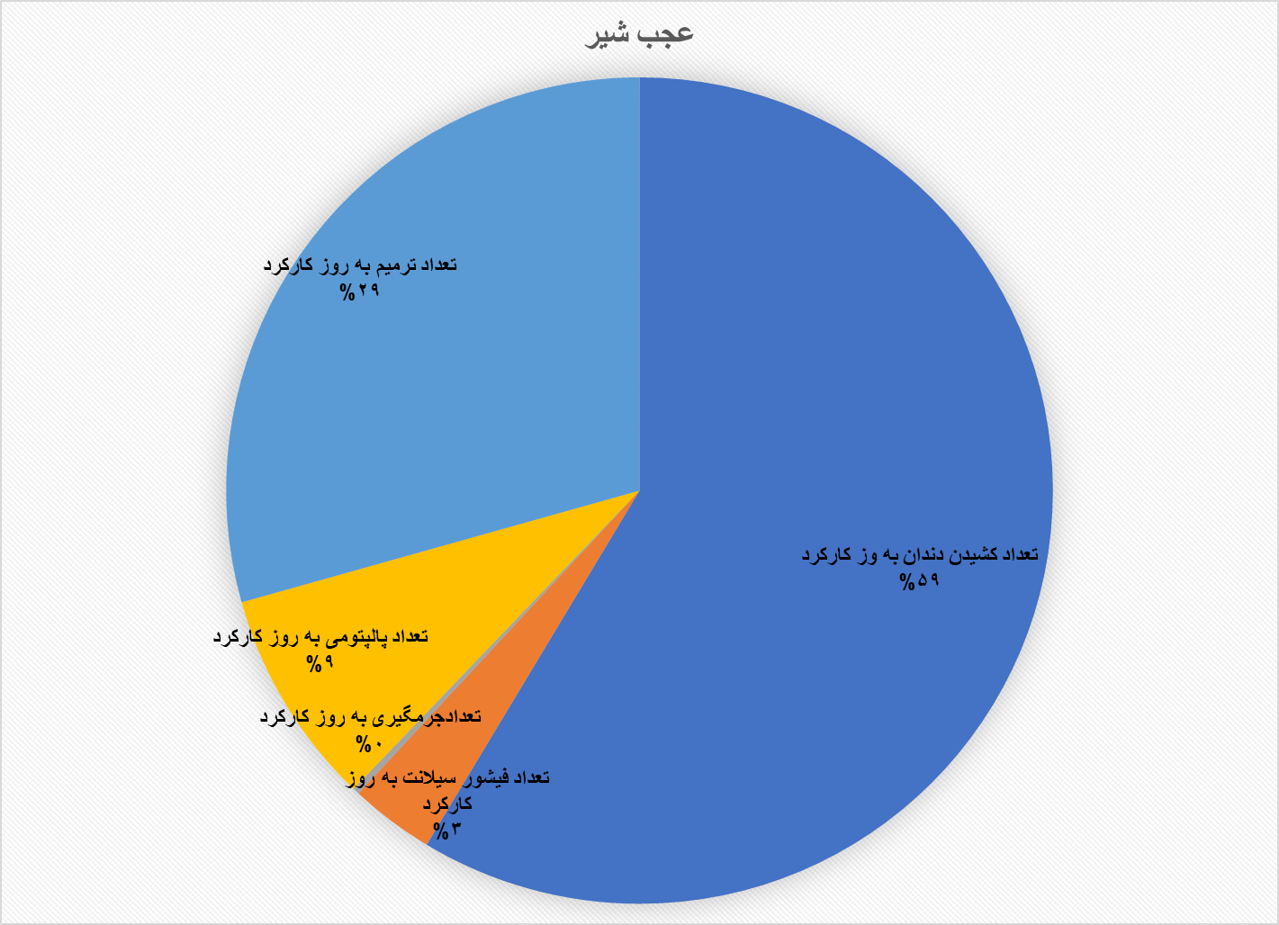
شهرستان | عجب شیر
تعداد دندانپزشک | 3
فلوراید تراپی دو فک 15 | 1
فیشورسیلانت دندان 15 | 35
جرمگیری و بروساژ دو فک 25 | 5
کشیدن دندان شیری 15 | 537
کشیدن دندان دائمی 20 | 617
پالپوتومی 20 | 163
درمان پالپ زنده 30 | 4
ترمیم یک سطحی آمالگام 25 | 38
ترمیم دو سطحی آمالگام 30 | 90
ترمیم سه سطحی آمالگام 40 | 202
ترمیم یک سطحی کامپوزیت 30 | 55
ترمیم دو سطحی کامپوزیت 40 | 101
ترمیم سه سطحی کامپوزیت 45 | 92
مجموع | 1,940
جمع وزنی خدمات | 45,725

Slide 51
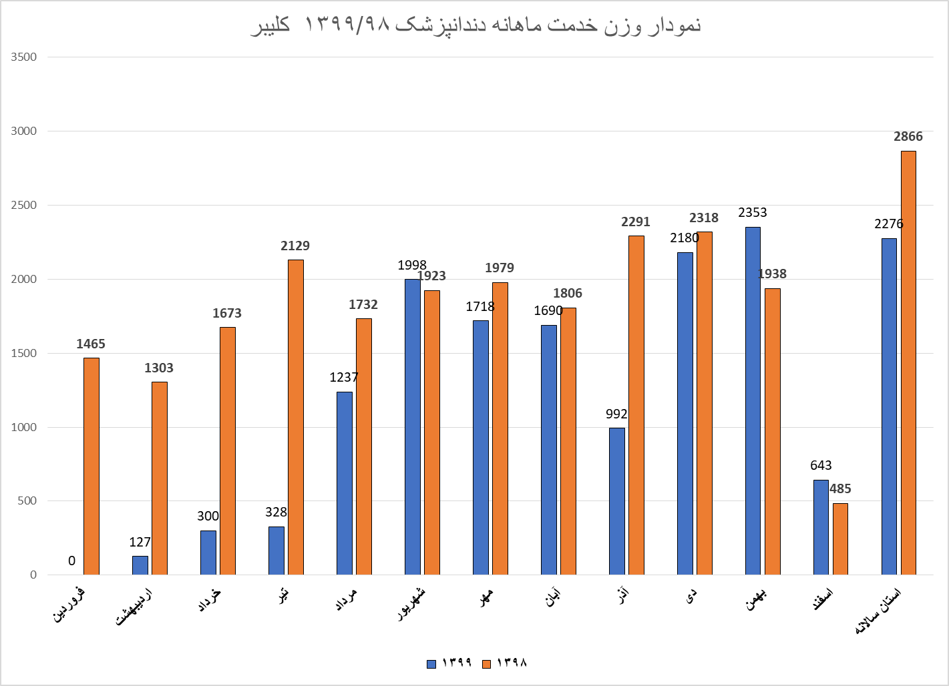

Slide 52
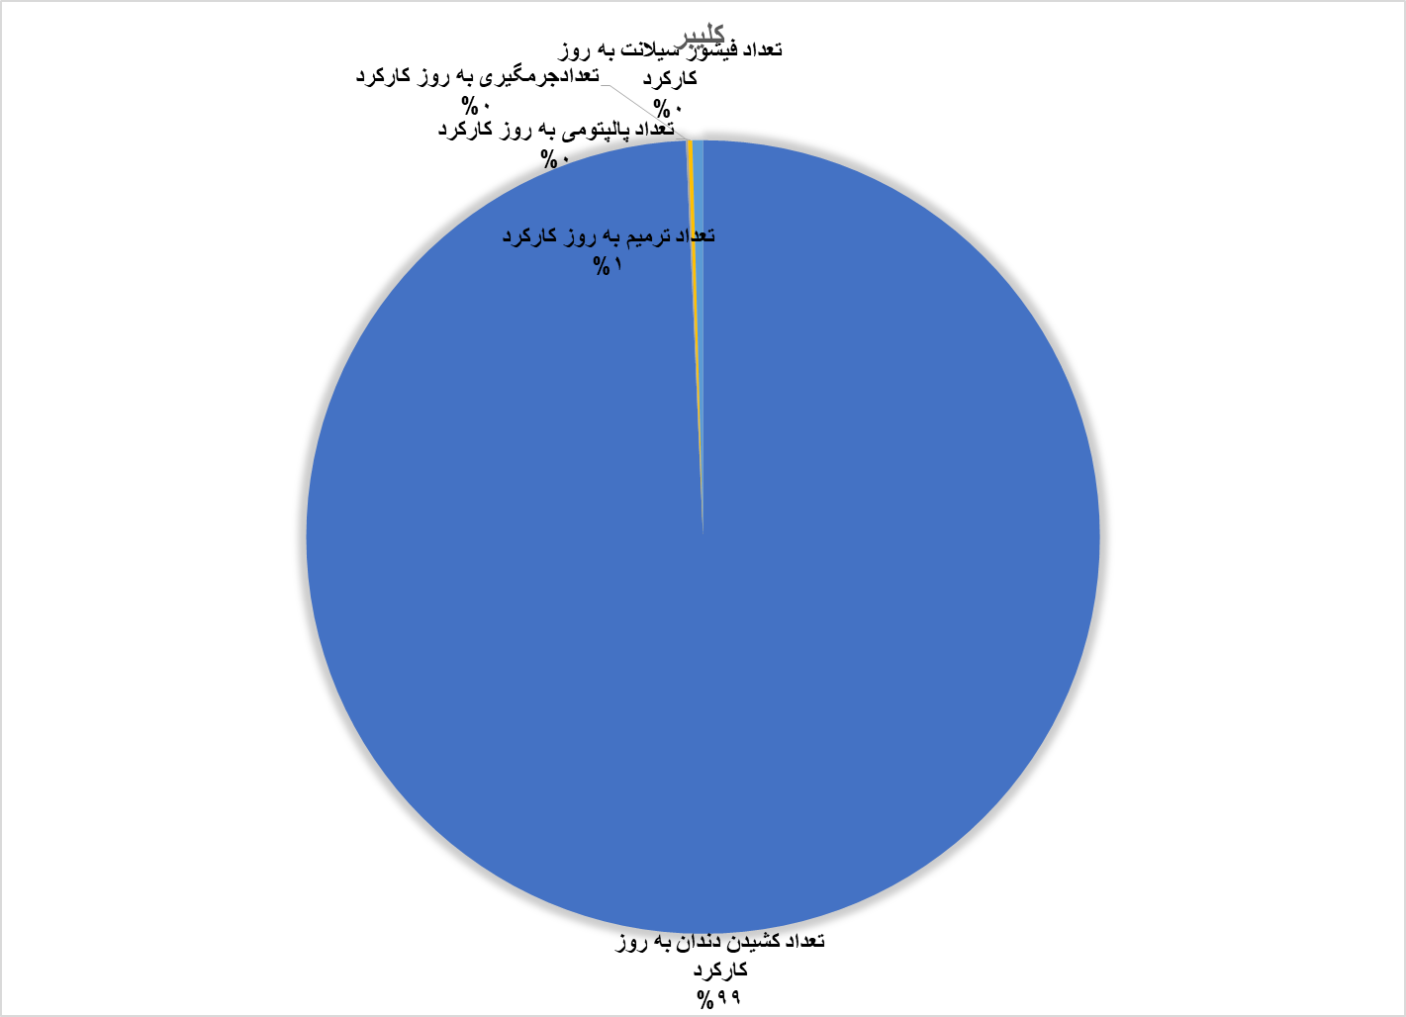
شهرستان | کلیبر
تعداد دندانپزشک | 3
فلوراید تراپی دو فک 15 | 0
فیشورسیلانت دندان 15 | 0
جرمگیری و بروساژ دو فک 25 | 2
کشیدن دندان شیری 15 | 360
کشیدن دندان دائمی 20 | 1,949
پالپوتومی 20 | 4
درمان پالپ زنده 30 | 0
ترمیم یک سطحی آمالگام 25 | 4
ترمیم دو سطحی آمالگام 30 | 0
ترمیم سه سطحی آمالگام 40 | 2
ترمیم یک سطحی کامپوزیت 30 | 4
ترمیم دو سطحی کامپوزیت 40 | 0
ترمیم سه سطحی کامپوزیت 45 | 0
مجموع | 2,325
جمع وزنی خدمات | 44,555

Slide 53
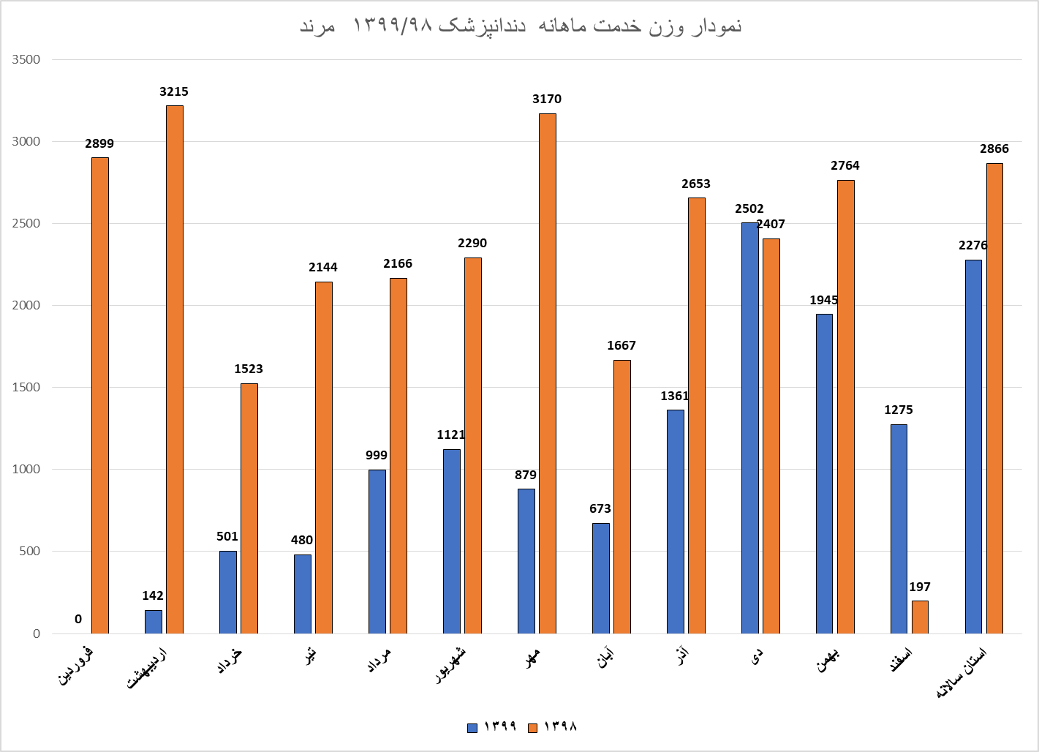

Slide 54
شهرستان | مرند
تعداد دندانپزشک | 5
فلوراید تراپی دو فک 15 | 218
فیشورسیلانت دندان 15 | 77
جرمگیری و بروساژ دو فک 25 | 32
کشیدن دندان شیری 15 | 517
کشیدن دندان دائمی 20 | 1,535
پالپوتومی 20 | 43
درمان پالپ زنده 30 | 0
ترمیم یک سطحی آمالگام 25 | 44
ترمیم دو سطحی آمالگام 30 | 69
ترمیم سه سطحی آمالگام 40 | 75
ترمیم یک سطحی کامپوزیت 30 | 29
ترمیم دو سطحی کامپوزیت 40 | 62
ترمیم سه سطحی کامپوزیت 45 | 23
مجموع | 2,724
جمع وزنی خدمات | 54,770

Slide 55
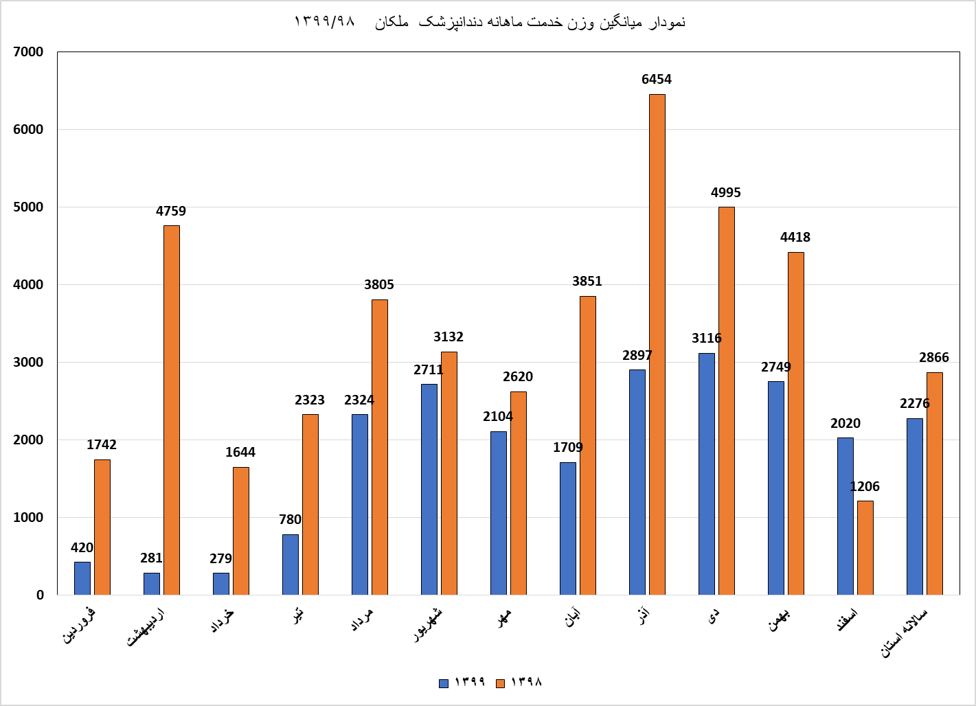

Slide 56
شهرستان | ملکان
تعداد دندانپزشک | 5
فلوراید تراپی دو فک 15 | 9
فیشورسیلانت دندان 15 | 356
جرمگیری و بروساژ دو فک 25 | 237
کشیدن دندان شیری 15 | 1,072
کشیدن دندان دائمی 20 | 3,965
پالپوتومی 20 | 73
درمان پالپ زنده 30 | 38
ترمیم یک سطحی آمالگام 25 | 26
ترمیم دو سطحی آمالگام 30 | 38
ترمیم سه سطحی آمالگام 40 | 80
ترمیم یک سطحی کامپوزیت 30 | 283
ترمیم دو سطحی کامپوزیت 40 | 340
ترمیم سه سطحی کامپوزیت 45 | 195
مجموع | 6,712
جمع وزنی خدمات | 136,385

Slide 57
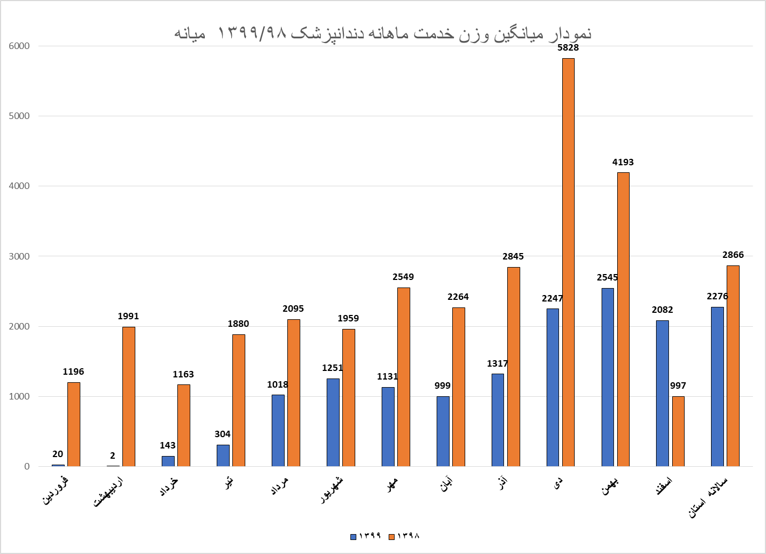

Slide 58
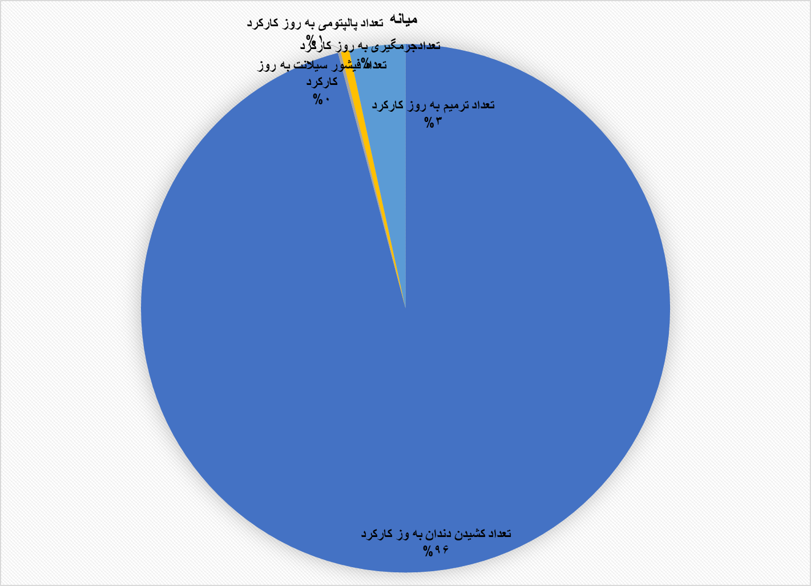
شهرستان | میانه
تعداد دندانپزشک | 5
فلوراید تراپی دو فک 15 | 0
فیشورسیلانت دندان 15 | 11
جرمگیری و بروساژ دو فک 25 | 8
کشیدن دندان شیری 15 | 406
کشیدن دندان دائمی 20 | 3,911
پالپوتومی 20 | 23
درمان پالپ زنده 30 | 0
ترمیم یک سطحی آمالگام 25 | 44
ترمیم دو سطحی آمالگام 30 | 32
ترمیم سه سطحی آمالگام 40 | 18
ترمیم یک سطحی کامپوزیت 30 | 21
ترمیم دو سطحی کامپوزیت 40 | 22
ترمیم سه سطحی کامپوزیت 45 | 17
مجموع | 4,513
جمع وزنی خدمات | 90,090

Slide 59
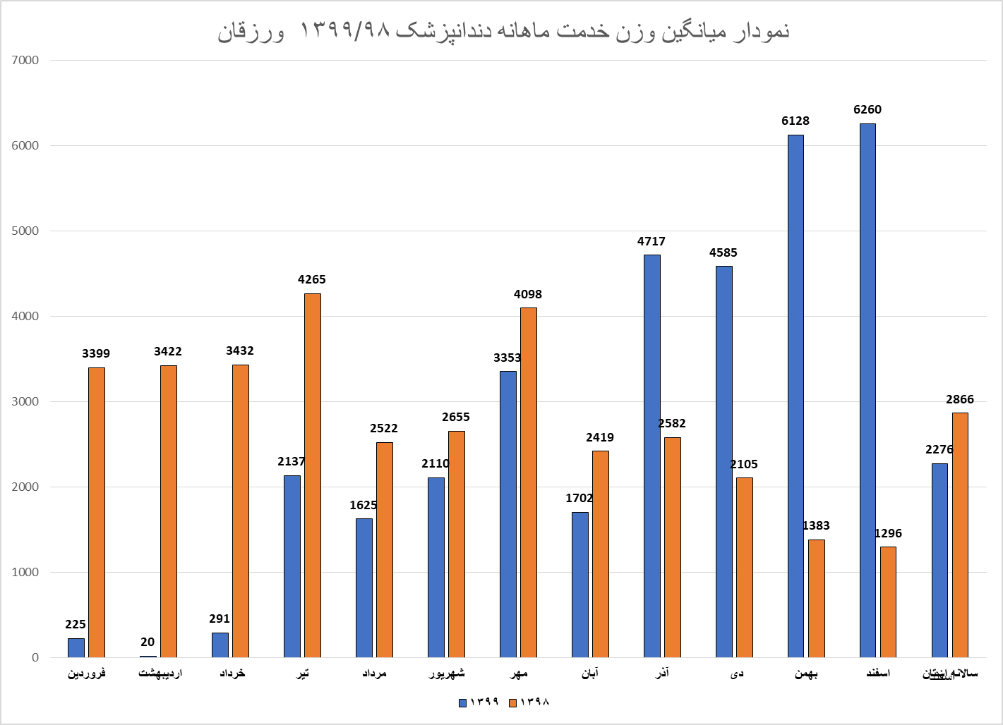

Slide 60
شهرستان | ورزقان
تعداد دندانپزشک | 3
فلوراید تراپی دو فک 15 | 277
فیشورسیلانت دندان 15 | 662
جرمگیری و بروساژ دو فک 25 | 255
کشیدن دندان شیری 15 | 717
کشیدن دندان دائمی 20 | 1,102
پالپوتومی 20 | 208
درمان پالپ زنده 30 | 75
ترمیم یک سطحی آمالگام 25 | 200
ترمیم دو سطحی آمالگام 30 | 105
ترمیم سه سطحی آمالگام 40 | 142
ترمیم یک سطحی کامپوزیت 30 | 501
ترمیم دو سطحی کامپوزیت 40 | 331
ترمیم سه سطحی کامپوزیت 45 | 153
مجموع | 4,728
جمع وزنی خدمات | 100,590

Slide 62
شهرستان | هریس
تعداد دندانپزشک | 3
فلوراید تراپی دو فک 15 | 0
فیشورسیلانت دندان 15 | 235
جرمگیری و بروساژ دو فک 25 | 33
کشیدن دندان شیری 15 | 812
کشیدن دندان دائمی 20 | 817
پالپوتومی 20 | 53
درمان پالپ زنده 30 | 0
ترمیم یک سطحی آمالگام 25 | 15
ترمیم دو سطحی آمالگام 30 | 117
ترمیم سه سطحی آمالگام 40 | 96
ترمیم یک سطحی کامپوزیت 30 | 159
ترمیم دو سطحی کامپوزیت 40 | 39
ترمیم سه سطحی کامپوزیت 45 | 126
مجموع | 2,502
جمع وزنی خدمات | 50,445

Slide 63
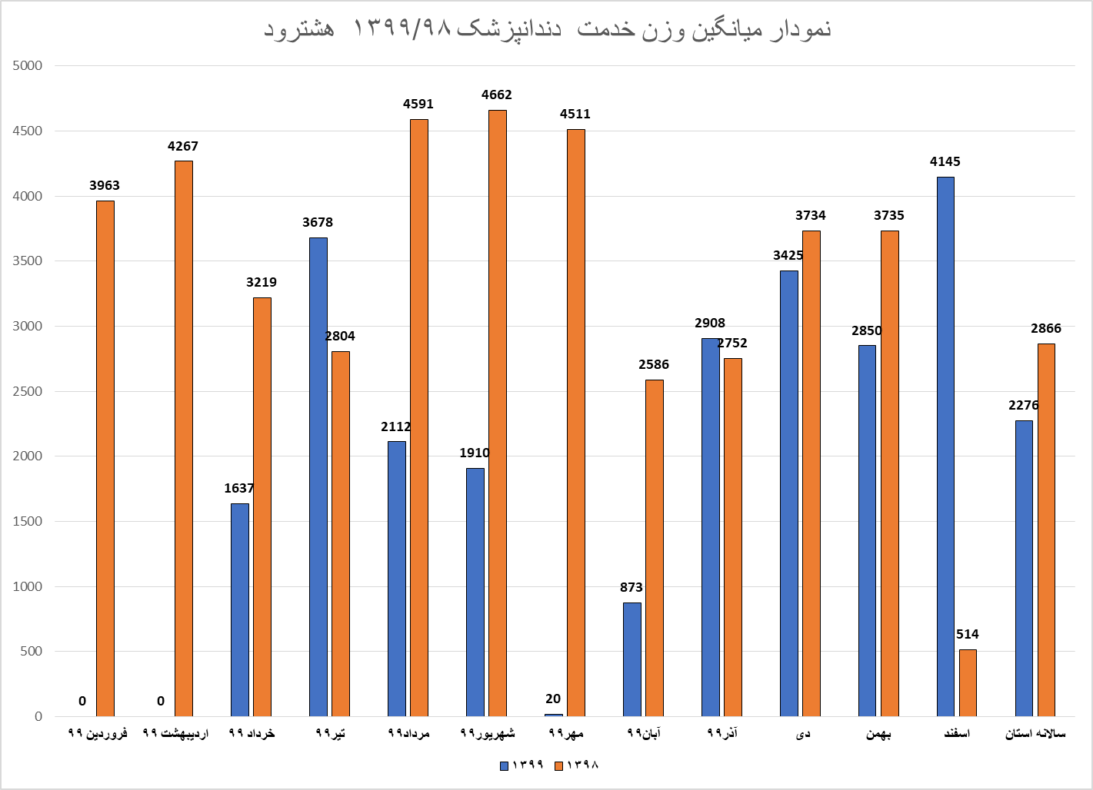

Slide 64
شهرستان | هشترود
تعداد دندانپزشک | 2
فلوراید تراپی دو فک 15 | 1
فیشورسیلانت دندان 15 | 193
جرمگیری و بروساژ دو فک 25 | 67
کشیدن دندان شیری 15 | 501
کشیدن دندان دائمی 20 | 502
پالپوتومی 20 | 117
درمان پالپ زنده 30 | 50
ترمیم یک سطحی آمالگام 25 | 14
ترمیم دو سطحی آمالگام 30 | 36
ترمیم سه سطحی آمالگام 40 | 279
ترمیم یک سطحی کامپوزیت 30 | 26
ترمیم دو سطحی کامپوزیت 40 | 37
ترمیم سه سطحی کامپوزیت 45 | 332
مجموع | 2,155
جمع وزنی خدمات | 49,560

Slide 65
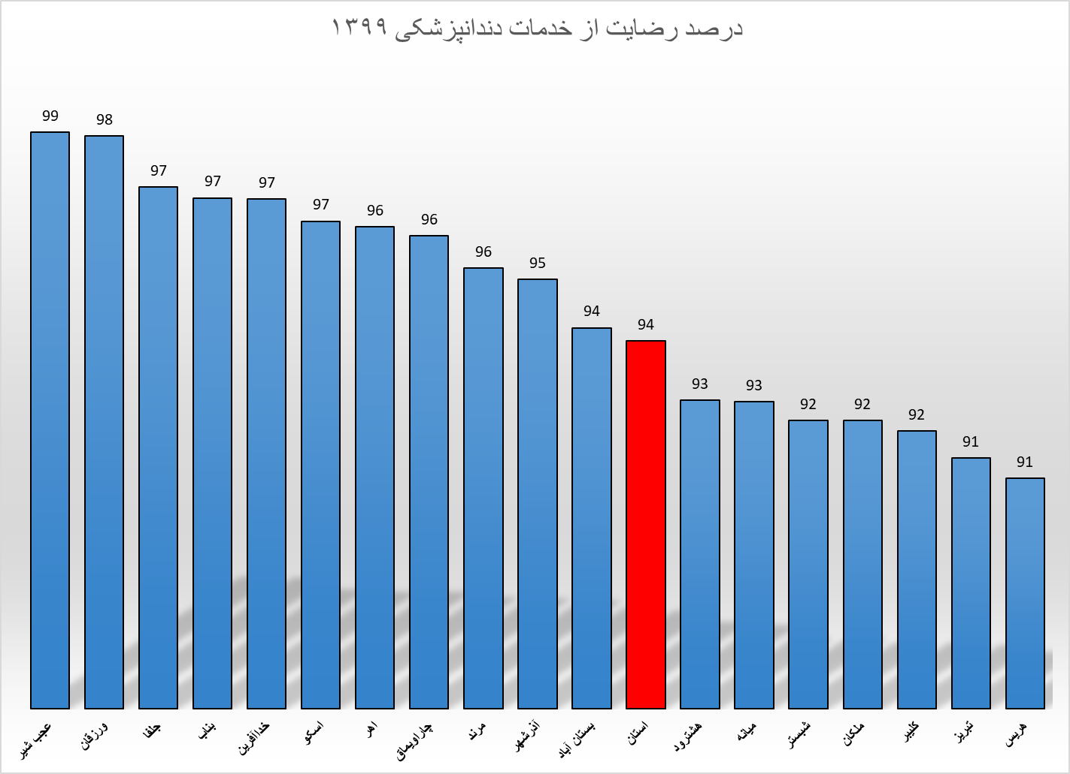

Slide 66
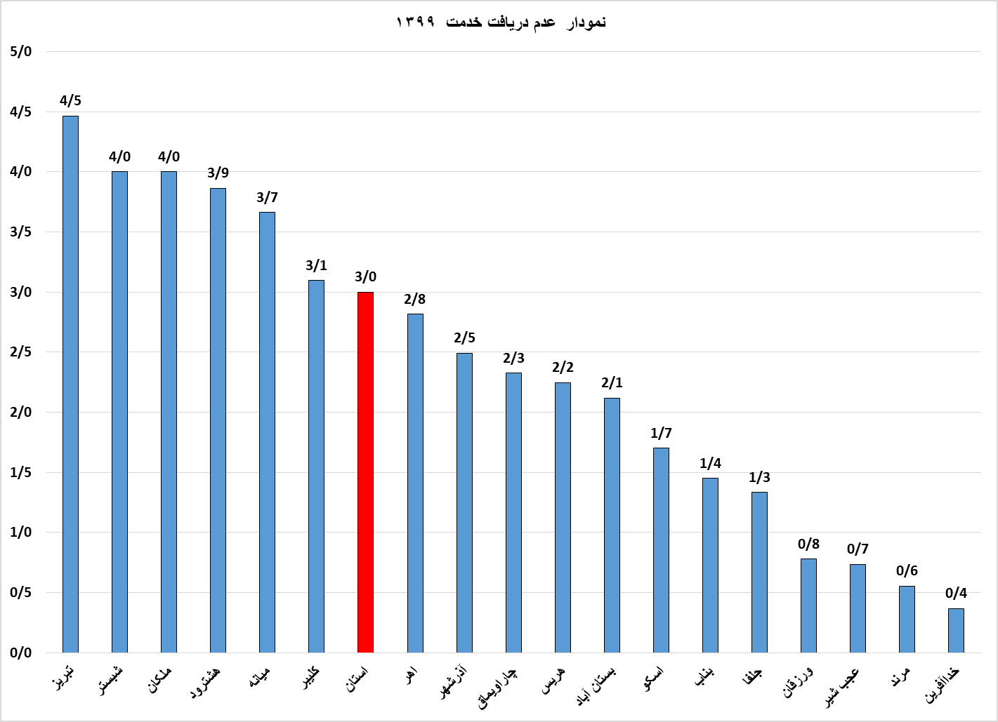

Slide 67
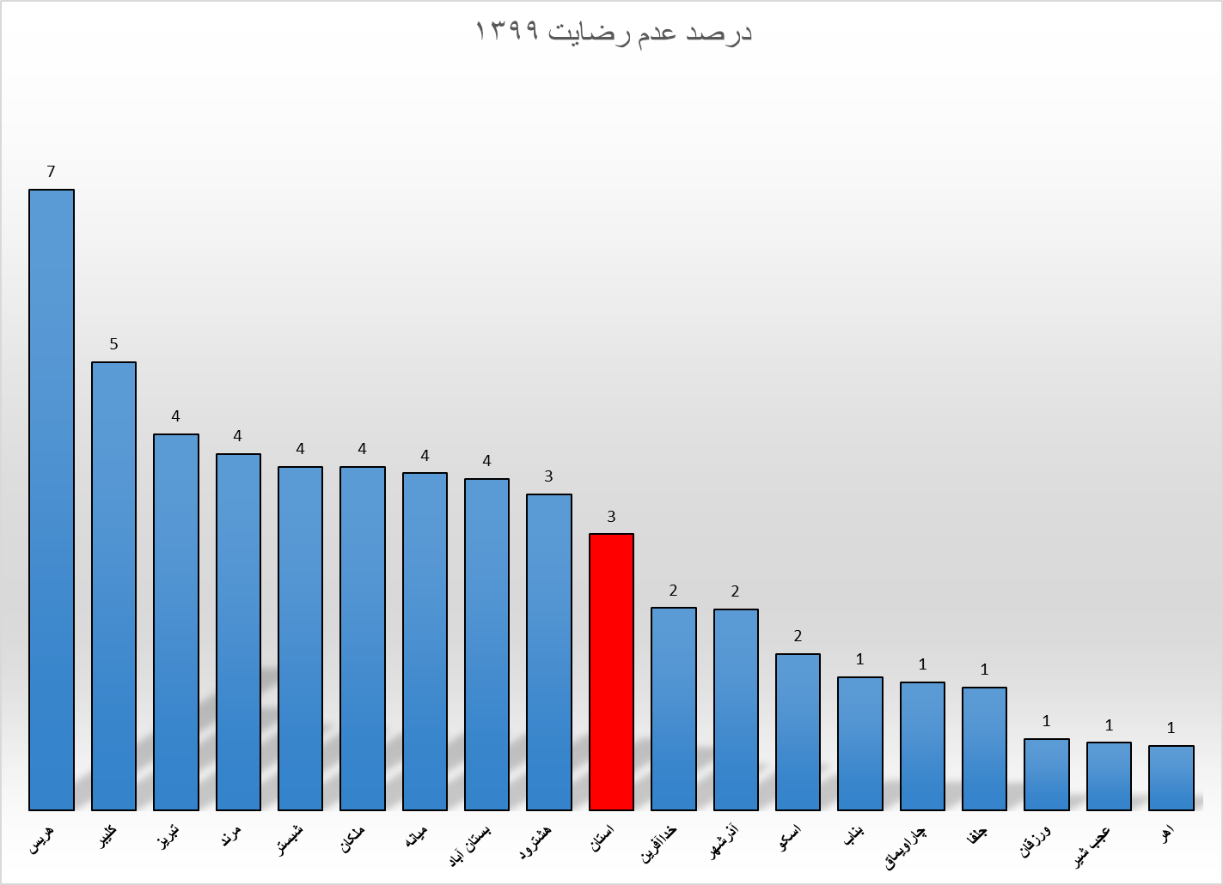

Slide 68
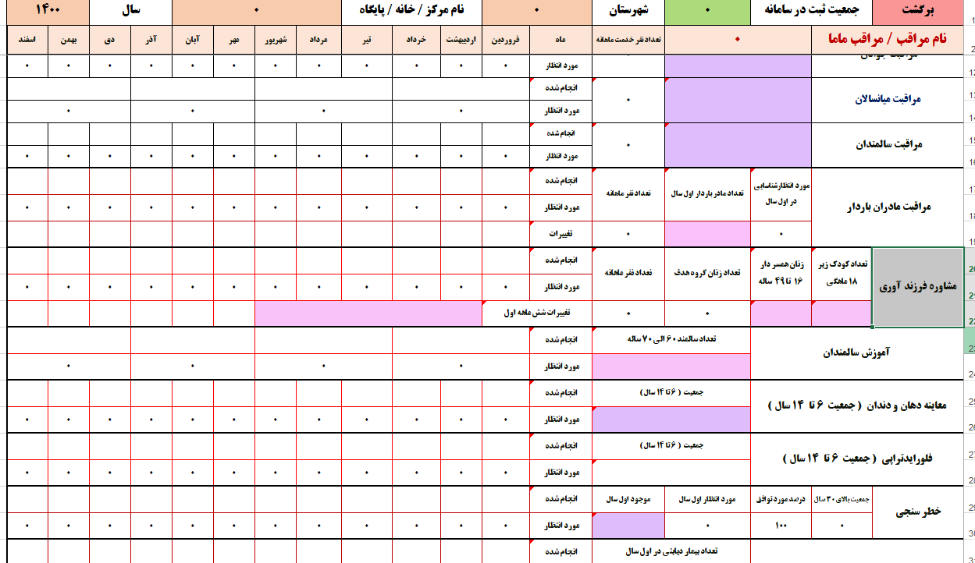

Slide 69
